Slide 1

ALGORITMA GREEDY
PROGRAM STUDI TEKNIK INFORMATIKA
PROGRAM PASCASARJANA
UNIVERSITAS PAMULANG
0
+1
Mata Kuliah : Analisis Algoritma
Dosen Pengampu : Dr. Achmad Hindasyah, M.Si
Nama Kelompok :
1. Raden Gumilar Riyansyah
2. Syahrul Kahfi
3. Aris cahya maulana
Kelas : TI 01MKME001 REGULAR C
-3

Slide 2
PROGRAM STUDI TEKNIK INFORMATIKA
PROGRAM PASCASARJANA
UNIVERSITAS PAMULANG
ALGORITMA GREEDY
MASALAH KNAPSACK
( KNAPSACK PROBLEM )
1
2
MASALAH SELEKSI AKTIVITAS
( ACTIVITIES SELECTION PROBLEM )
3
MASALAH PENYIMPANAN OPTIMAL
( OPTIMAL STORAGE PROBLEM )

Slide 3
01
Masalah Knapsack
PROGRAM STUDI TEKNIK INFORMATIKA
PROGRAM PASCASARJANA
UNIVERSITAS PAMULANG
+7
( Knapsack Problem )
-5
-4

Slide 4
Masalah Knapsack
01
PROGRAM STUDI TEKNIK INFORMATIKA
PROGRAM PASCASARJANA
UNIVERSITAS PAMULANG
+7
( Knapsack Problem )
Terjemahan : Ransel / Karung
Diperlukan oleh pendaki, traveler, dll
Barang yang dibawah sesuai kebutuhan
-5
-4

Slide 5
Masalah Knapsack
01
PROGRAM STUDI TEKNIK INFORMATIKA
PROGRAM PASCASARJANA
UNIVERSITAS PAMULANG
+7
( Knapsack Problem )
Spesifikasi Barang : Berat, Ukuran, dll
Spesifikasi Ransel : Kapasitas / Daya Tampung
-5
-4

Slide 6
Masalah Knapsack
01
PROGRAM STUDI TEKNIK INFORMATIKA
PROGRAM PASCASARJANA
UNIVERSITAS PAMULANG
+7
( Knapsack Problem )
Solusi Penyelesaian Masalah
Rumus Matematis
Kriteria Greedy
-5
-4

Slide 7


PROGRAM STUDI TEKNIK INFORMATIKA
PROGRAM PASCASARJANA
UNIVERSITAS PAMULANG
Penyelesaian Matematis Masalah Knapsack
+7
Fungsi Tujuan (Obyektif )
* Mencari Profit / Kegunaan Maksimum
$$\sum{Pi Xi}$$
Fungsi Pembatas ( Subyektif )
* Membatasi Berat Total <= Kapasitas Ransel
$$\sum{Wi Xi ≤} M$$
-5
n = Jumlah objek
Wi = Bobot setiap objek
Pi = Profit setiap objek
Xi = Probabilitas setiap objek
M = Kapasitas media penyimpanan
-4

Slide 8

Contoh Kasus Masalah Knapsack
PROGRAM STUDI TEKNIK INFORMATIKA
PROGRAM PASCASARJANA
UNIVERSITAS PAMULANG
+7
Kapasitas Ransel : 20 Kg
3 Barang yang akan dibawah :
- Bahan Makanan : 18 Kg
- Perlengkapan : 15 Kg
- Alat Komunikasi : 10 Kg
Profit/Guna
- : 25
- : 24
- : 15
-5
-4

Slide 9

PROGRAM STUDI TEKNIK INFORMATIKA
PROGRAM PASCASARJANA
UNIVERSITAS PAMULANG
Penyelesaian Matematis Masalah Knapsack
+7
Langkah 1
* Menerapkan Fungsi Pembatas (Subyektif)
Asumsi Bobot Barang : 0 dan 1
Bobot
W1 = 18 X1 = 0
W2 = 15 X2 = 1
W3 = 10 X3 = ?
$$\sum{Wi Xi ≤} M$$
Solusi Ke | X1 , X2 , X3 | Ʃ Wi Xi
1 | 0, 1, 1/2 | 20
2 |  | 20
3 |  | 20
4 |  | 20
5 |  | 20
6 |  | 20
-5
W3.X3 = M – ((W1.X1)+(W2.X2))
W3.X3 = 20 – ((18.0)+(15.1))
W3.X3 = 20 – 15 = 5
X3 = 5 / W3 = 5 / 10 = 1/2
-4

Slide 10
PROGRAM STUDI TEKNIK INFORMATIKA
PROGRAM PASCASARJANA
UNIVERSITAS PAMULANG
Penyelesaian Matematis Masalah Knapsack
+7
Langkah 1
* Menerapkan Fungsi Pembatas (Subyektif)
Asumsi Bobot Barang : 0 dan 1
Bobot
W1 = 18 X1 = 0
W2 = 15 X2 = 1
W3 = 10 X3 = ?
$$\sum{Wi Xi ≤} M$$
Solusi Ke | X1 , X2 , X3 | Ʃ Wi Xi
1 | 0, 1, 1/2 | 20
2 | 1, 0, 1/5 | 20
3 |  | 20
4 |  | 20
5 |  | 20
6 |  | 20
-5
W3.X3 = M – ((W1.X1)+(W2.X2))
W3.X3 = 20 – ((18.1)+(15.0))
W3.X3 = 20 – 18 = 2
X3 = 2 / W3 = 2 / 10 = 1/5
-4

Slide 11
PROGRAM STUDI TEKNIK INFORMATIKA
PROGRAM PASCASARJANA
UNIVERSITAS PAMULANG
Penyelesaian Matematis Masalah Knapsack
+7
Langkah 1
* Menerapkan Fungsi Pembatas (Subyektif)
Asumsi Bobot Barang : 0 dan 1
Lakukan Perhitungan Bobot untuk semua Feasible Solution
Solusi Ke | X1 , X2 , X3 | Ʃ Wi Xi
1 | 0, 1, 1/2 | 20
2 | 1, 0, 1/5 | 20
3 | 1, 2/15, 0 | 20
4 | 0, 2/3, 1 | 20
5 | 5/18, 1, 0 | 20
6 | 5/9, 0, 1 | 20
-5
-4

Slide 12

PROGRAM STUDI TEKNIK INFORMATIKA
PROGRAM PASCASARJANA
UNIVERSITAS PAMULANG
Penyelesaian Matematis Masalah Knapsack
+7
Langkah 2
* Menerapkan Fungsi Tujuan (Obyektif)
P1 = 25 W1 = 18
P2 = 24 W2 = 15
P3 = 15 W3 = 10
Solusi Ke | X1 , X2 , X3 | Ʃ Wi Xi | Ʃ Pi Xi
1 | 0, 1, 1/2 | 20 | 31,5
2 | 1, 0, 1/5 | 20
3 | 1, 2/15, 0 | 20
4 | 0, 2/3, 1 | 20
5 | 5/18, 1, 0 | 20
6 | 5/9, 0, 1 | 20
$$\sum{Pi Xi}$$
Ʃ Pi Xi = (P1.X1)+ (P2.X2)+ (P3.X3)
= (25.0)+ (24.1)+ (15.1/2)
= 0 + 24 + 7,5
= 31,5
-5
-4

Slide 13
PROGRAM STUDI TEKNIK INFORMATIKA
PROGRAM PASCASARJANA
UNIVERSITAS PAMULANG
Penyelesaian Matematis Masalah Knapsack
+7
Langkah 2
* Menerapkan Fungsi Tujuan (Obyektif)
P1 = 25 W1 = 18
P2 = 24 W2 = 15
P3 = 15 W3 = 10
Solusi Ke | X1 , X2 , X3 | Ʃ Wi Xi | Ʃ Pi Xi
1 | 0, 1, 1/2 | 20 | 31,5
2 | 1, 0, 1/5 | 20 | 28,0
3 | 1, 2/15, 0 | 20
4 | 0, 2/3, 1 | 20
5 | 5/18, 1, 0 | 20
6 | 5/9, 0, 1 | 20
$$\sum{Pi Xi}$$
Ʃ Pi Xi = (P1.X1)+ (P2.X2)+ (P3.X3)
= (25.1)+ (24.0)+ (15.1/5)
= 25 + 0 + 3
= 28
-5
-4

Slide 14
PROGRAM STUDI TEKNIK INFORMATIKA
PROGRAM PASCASARJANA
UNIVERSITAS PAMULANG
Penyelesaian Matematis Masalah Knapsack
+7
Langkah 2
* Menerapkan Fungsi Tujuan (Obyektif)
Lakukan Perhitungan untuk semua Feasible Solution
Solusi Ke | X1 , X2 , X3 | Ʃ Wi Xi | Ʃ Pi Xi
1 | 0, 1, 1/2 | 20 | 31,5
2 | 1, 0, 1/5 | 20 | 28,0
3 | 1, 2/15, 0 | 20 | 28,2
4 | 0, 2/3, 1 | 20 | 31,0
5 | 5/18, 1, 0 | 20 | 30,9
6 | 5/9, 0, 1 | 20 | 28,8
-5
-4

Slide 15
PROGRAM STUDI TEKNIK INFORMATIKA
PROGRAM PASCASARJANA
UNIVERSITAS PAMULANG
Penyelesaian Masalah Knapsack Dengan Greedy
+7
Fokus pada 3 Kondisi Prioritas
1. Profit Lebih Besar
2. Berat Lebih Kecil
3. Perbandingan Profit/Berat Lebih Besar
Optimal
Solution
-5
-4

Slide 16

PROGRAM STUDI TEKNIK INFORMATIKA
PROGRAM PASCASARJANA
UNIVERSITAS PAMULANG
Penyelesaian Masalah Knapsack Dengan Greedy
+7
1. Prioritaskan Barang dengan Profit Lebih Besar
P1 = 25
P2 = 24
P3 = 15
X1 = 1
P2 = 2/15
X3 = 0
$$\sum{Pi Xi}$$
NILAI PROFIT = 28,2
-5
-4

Slide 17

PROGRAM STUDI TEKNIK INFORMATIKA
PROGRAM PASCASARJANA
UNIVERSITAS PAMULANG
Penyelesaian Masalah Knapsack Dengan Greedy
+7
2. Prioritaskan Barang dengan Berat Lebih Kecil
W1 = 18
W2 = 15
W3 = 10
X1 = 0 P1 = 25
P2 = 2/3 P2 = 24
X3 = 1 P3 = 15
$$\sum{Pi Xi}$$
NILAI PROFIT = 31
-5
-4

Slide 18

PROGRAM STUDI TEKNIK INFORMATIKA
PROGRAM PASCASARJANA
UNIVERSITAS PAMULANG
Penyelesaian Masalah Knapsack Dengan Greedy
+7
3. Prioritaskan Barang dengan Perbandingan
Profit/Berat yang Lebih Besar
P1 = 25 / W1 = 18
P2 = 24 / W2 = 15
P3 = 15 / W3 = 10
P1/W1 = 1,38 X1 = 0
P2/W2 = 1,60 X2 = 1
P3/W3 = 1,50 X3 = 1/2
-5
NILAI PROFIT = 31,5
$$\sum{Pi Xi}$$
-4

Slide 19
PROGRAM STUDI TEKNIK INFORMATIKA
PROGRAM PASCASARJANA
UNIVERSITAS PAMULANG
Implementasi Algoritma Greedy
+7
Pseuducode
RETURN max_value and fractions
READ integer 'n' as the number of items
READ 'value' list from user input
READ 'weight' list from user input
READ integer 'capacity' as the maximum weight
CALL fractional_knapsack(value, weight, capacity)
STORE results in 'max_value' and 'fractions'
PRINT 'The maximum value of items that can be carried:', max_value
PRINT 'The fractions in which the items should be taken:', fractions
FUNCTION fractional_knapsack(value, weight, capacity)
CREATE list 'index' as a range of length of 'value'
CREATE list 'ratio' with the value-to-weight ratio for each item
SORT 'index' based on 'ratio' in descending order
SET max_value to 0
CREATE list 'fractions' initialized to 0 for each item
FOR each item in 'index'
IF weight of current item is less than or equal to 'capacity'
SET fractions of current item to 1
ADD value of current item to 'max_value'
SUBTRACT weight of current item from 'capacity'
ELSE
SET fractions of current item to 'capacity' divided by weight of current item
ADD value of current item multiplied by its fraction to 'max_value'
BREAK the loop

Slide 20
PROGRAM STUDI TEKNIK INFORMATIKA
PROGRAM PASCASARJANA
UNIVERSITAS PAMULANG
Implementasi Algoritma Greedy
+7
Python Code
return max_value, fractions
n = int(input('Enter number of items: '))
value = list(map(int, input('Enter the values of the {} item(s) in order: '.format(n)).split()))
weight = list(map(int, input('Enter the positive weights of the {} item(s) in order: '.format(n)).split()))
capacity = int(input('Enter maximum weight: '))
max_value, fractions = fractional_knapsack(value, weight, capacity)
print('The maximum value of items that can be carried:', max_value)
print('The fractions in which the items should be taken:', fractions)
def fractional_knapsack(value, weight, capacity):
index = list(range(len(value)))
ratio = [v/w for v, w in zip(value, weight)]
index.sort(key=lambda i: ratio[i], reverse=True)
max_value = 0
fractions = [0] * len(value)
for i in index:
if weight[i] <= capacity:
fractions[i] = 1
max_value += value[i]
capacity -= weight[i]
else:
fractions[i] = capacity / weight[i]
max_value += value[i] * fractions[i]
break

Slide 21
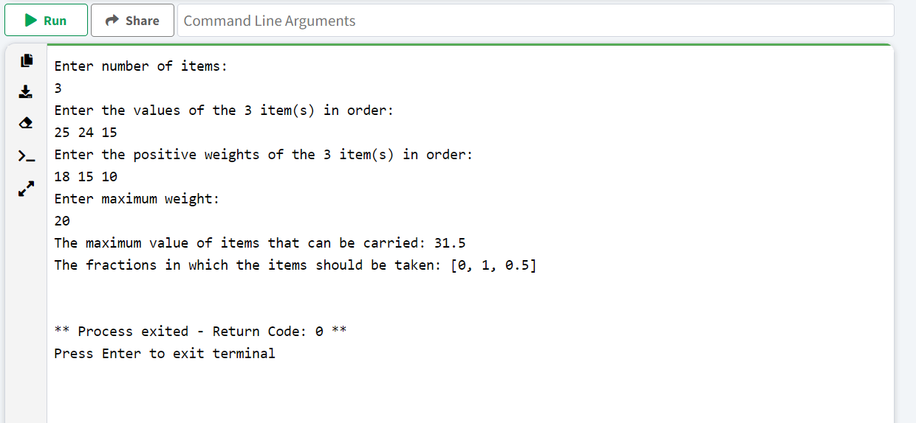
PROGRAM STUDI TEKNIK INFORMATIKA
PROGRAM PASCASARJANA
UNIVERSITAS PAMULANG
Implementasi Algoritma Greedy
+7
Python Output Code

Slide 22
Kesimpulan
Optimal Solution untuk Masalah Knapsack 1. Barang 2 = Perlengkapan Kemah dibawa semua Bobot (X2) = 1. dengan berat (W2) = 15 Kg 2. Barang 3 = Alat Komunikasi dibawah separuh Bobot (X3) = 1/2. dengan berat (W3) = 5 Kg
M = 20 Kg
Profit = 31,5

Slide 23
02
Masalah Seleksi Aktifitas
PROGRAM STUDI TEKNIK INFORMATIKA
PROGRAM PASCASARJANA
UNIVERSITAS PAMULANG
+7
( Activities Selection Problem)
-5
-4

Slide 24
Masalah Seleksi Aktivitas
02
PROGRAM STUDI TEKNIK INFORMATIKA
PROGRAM PASCASARJANA
UNIVERSITAS PAMULANG
+7
( Activities Selection Problem)
Pengertian
Masalah Pemilihan Aktivitas adalah masalah dalam optimasi yang berkaitan dengan pemilihan aktivitas yang tidak bertentangan yang perlu dijalankan oleh satu orang atau mesin dalam jangka waktu tertentu.
Setiap aktivitas ditandai dengan waktu mulai dan selesai Teknik Greedy digunakan untuk mencari solusi karena ini merupakan masalah optimasi.
-5
-4

Slide 25
Masalah Seleksi Aktivitas
02
PROGRAM STUDI TEKNIK INFORMATIKA
PROGRAM PASCASARJANA
UNIVERSITAS PAMULANG
+7
( Activities Selection Problem)
Persoalan
Misalkan terdapat n buah aktivitas, S = {1,2,3 …., n}, yang ingin menggunakan sebuah resource ( misalnya ruang pertemuan, studio, prosesor, dll). Resource hanya dapat digunakan oleh satu aktivitas salam satu waktu.
-5
-4

Slide 26
PROGRAM STUDI TEKNIK INFORMATIKA
PROGRAM PASCASARJANA
UNIVERSITAS PAMULANG
Implementasi Algoritma Seleksi Aktivitas
+7
Contoh :
Terdapat 11 Aktivitas yang akan dijalankan sesuai tabel dibawah ini :
i si fi
---------------------------------------
1 1 4
2 3 5
3 4 6
4 5 7
5 3 8
6 7 9
7 10 11
8 8 12
9 8 13
10 2 14
11 13 15
i : Aktivitas
si : Waktu Mulai Aktivitas
fi : Waktu Selesai Aktivitas
-5
-4

Slide 27
PROGRAM STUDI TEKNIK INFORMATIKA
PROGRAM PASCASARJANA
UNIVERSITAS PAMULANG
Implementasi Algoritma Seleksi Aktivitas
+7
i si fi
---------------------------------------
1 1 4
2 3 5
3 4 6
4 5 7
5 3 8
6 7 9
7 10 11
8 8 12
9 8 13
10 2 14
11 13 15
Solusi :
A = {1}, Fi = 4
A = {1,3}, Fi = 6
A = {1,3,6}, Fi = 9
A = {1,3,6,7}, Fi = 11
A = {1,3,6,7,11}, Fi = 15
-5
|-------------||--------| |---------| |----| |----------|
|----|----|----|----|----|----|----|----|----|----|----|----|-----|-----|-----|
0 1 2 3 4 5 6 7 8 9 10 11 12 13 14 15
Solusi : Aktivitas yang dipilih adalah 1, 3, 6, 7, dan 11 ( 5 Aktivitas )
-4

Slide 28
PROGRAM STUDI TEKNIK INFORMATIKA
PROGRAM PASCASARJANA
UNIVERSITAS PAMULANG
Algoritma Greedy Activity Selection
+7
Pseuducode
Function Greedy-Activity-Selection(S1i,S2i,……,Sn : Integer,F1i,F2i,…..Fn :Integer) -> set of integer
{ Asumsi : aktivitas sudah diurus terlebih dahulu berdasarkan waktu selesai : F1 <= F2 <= … <= Fn }
Deklarasi
I,j,n : integer
A : set of integer
Algoritma :
n <----- length(s)
A <----- {1} { Aktivitas nomor 1 selalu terpilih }
j <------ 1
For I <--- 2 to n do
if si ≥ fi then
A <----- A U {i}
j <------ I
endif
endif

Slide 29
PROGRAM STUDI TEKNIK INFORMATIKA
PROGRAM PASCASARJANA
UNIVERSITAS PAMULANG
Algoritma Greedy Activity Selection
+7
Python
def greedy_activity_selection(start_times, finish_times):
# Assuming that the activities are already sorted by their finish times
n = len(start_times)
A = {1} # The first activity is always selected
j = 0 # Since Python uses zero-based indexing, we start with 0
for i in range(1, n):
if start_times[i] >= finish_times[j]:
A.add(i + 1) # Add the activity number (convert to 1-based indexing)
j = i
return A
# Example usage
start_times = [1, 3, 4, 5, 3, 7, 10, 8, 8, 2, 13]
finish_times = [4, 5, 6, 7, 8, 9, 10, 11, 12, 13, 14, 15]
selected_activities = greedy_activity_selection(start_times, finish_times)
print("Selected activities:", selected_activities)

Slide 30
PROGRAM STUDI TEKNIK INFORMATIKA
PROGRAM PASCASARJANA
UNIVERSITAS PAMULANG
Algoritma Greedy Activity Selection
+7
Python Output Code

Slide 31
Kesimpulan
Optimal Solution untuk Masalah Seleksi Aktivitas
1. Dari ke 11 Aktivitas dalam kurun waktu tersebut hanya ada 5 Aktivitas yang dapat dilakukan tanpa adanya benturan waktu di setiap aktivitas nya.
n = 11 Aktivitas
Solusi = 5 Aktivitas

Slide 32
03
Masalah Optimal Penyimpanan
PROGRAM STUDI TEKNIK INFORMATIKA
PROGRAM PASCASARJANA
UNIVERSITAS PAMULANG
+7
( Optimal Storage Problem )
-5
-4

Slide 33
Masalah Optimal Penyimpanan
03
PROGRAM STUDI TEKNIK INFORMATIKA
PROGRAM PASCASARJANA
UNIVERSITAS PAMULANG
+7
( Optimal Storage Problem )
Terjemahan : Permasalahan dalam mengelola media penyimpanan yang bersifat urut atau sequencial
-5
-4

Slide 34

Contoh : Kasus Masalah Optimal Penyimpanan
PROGRAM STUDI TEKNIK INFORMATIKA
PROGRAM PASCASARJANA
UNIVERSITAS PAMULANG
+7
Penyimpanan Pada Pita Kaset
- 3 File Lagu
( Durasi : 5 Menit – 10 Menit - 3 Menit )
Bagaimana susunan/Urutan File nya ?
Agar dapat menghemat Media Penyimpanan
-5
-4

Slide 35
PROGRAM STUDI TEKNIK INFORMATIKA
PROGRAM PASCASARJANA
UNIVERSITAS PAMULANG
Penyelesaian Matematis Optimal Storage
+7
Langkah 1
- Menemukan 2 Kriteria Greedy
Fungsi Tujuan : Optimalisasi Media Penyimpanan
Fungsi Pembatas : Waktu Akses File
-5
-4

Slide 36


PROGRAM STUDI TEKNIK INFORMATIKA
PROGRAM PASCASARJANA
UNIVERSITAS PAMULANG
Penyelesaian Matematis Masalah Knapsack
+7
Fungsi Tujuan (Obyektif )
* Optimal Store
$$D\left(i\right)=Ʃ Ʃ Iik$$
Fungsi Pembatas ( Subyektif )
* Waktu Akses
$$\left(MRT\right)=Ʃ tj /n$$
-5
n = Jumlah objek
Wi = Bobot setiap objek
Pi = Profit setiap objek
Xi = Probabilitas setiap objek
M = Kapasitas media penyimpanan
-4

Slide 37
PROGRAM STUDI TEKNIK INFORMATIKA
PROGRAM PASCASARJANA
UNIVERSITAS PAMULANG
Penyelesaian Matematis Masalah Knapsack
+7
Langkah 2
* Mencari Feasible Solution
Jumlah Feasible Solution
Untuk 3 buah file input
adalah : N Faktorial
dimana N = Jumlah File
3 ! = 3 x 2 x 1 = 6
Alternatif Solusi yang dapat digunakan untuk memperoleh Optimal Solution
-5
-4

Slide 38
PROGRAM STUDI TEKNIK INFORMATIKA
PROGRAM PASCASARJANA
UNIVERSITAS PAMULANG
Penyelesaian Matematis Masalah Knapsack
+7
Langkah 3
* Menghitung Fungsi Tujuan dan Fungsi Pembatas
Ordering | Panjang | D (I) | MRT
1,2,3 | 5,10,3 | 5 + (5+10) + (5+10+3) = 38 | 38/3 = 12,66
1,3,2 | 5,3,10 | 5 + (5+3) + (5+3+10) = 31 | 31/3 = 10,33
2,1,3 | 10,5,3 | 10 + (10+5) + (10+5+3) = 43 | 43/3 = 14,33
2,3,1 | 10,3,5 | 10 + (10+3) + (10+3+5) = 41 | 41/3 = 13,66
3,1,2 | 3,5,10 | 3 + (3+5) + (3+5+10) = 29 | 29/3 = 9,66
3,2,1 | 3,10,5 | 3 + (3+10) + (3+10+5) = 34 | 34/3 = 11,33
-5
-4

Slide 39
PROGRAM STUDI TEKNIK INFORMATIKA
PROGRAM PASCASARJANA
UNIVERSITAS PAMULANG
Implementasi Algoritma Greedy
+7
Pseuducode
Function findOrderMRT(L, n)
Sort L
Print "Urutan optimal penyimpanan program adalah:", L
MRT = 0
For i from 0 to n-1
sum = 0
For j from 0 to i
sum = sum + L[j]
End For
MRT = MRT + sum
End For
MRT = MRT / n
Print "Waktu Pengambilan Minimum pesanan ini adalah", format(MRT, 5 decimal places)
End Function
// Contoh
L = [5, 10, 3]
n = length of L
findOrderMRT(L, n)

Slide 40
PROGRAM STUDI TEKNIK INFORMATIKA
PROGRAM PASCASARJANA
UNIVERSITAS PAMULANG
Implementasi Algoritma Greedy
+7
Python Code
for i in range(0, n):
print(L[i], end=" ")
print()
# MRT - Minimum Retrieval Time
MRT = 0
for i in range(0, n):
sum = 0
for j in range(0, i+1):
sum += L[j]
MRT += sum
MRT /= n
print("Waktu Pengambilan Minimum pesanan ini adalah", "{0:.5f}".format(MRT))
L = [5, 10, 3]
n = len(L)
findOrderMRT(L, n)
# Program Python untuk menemukan urutan program yang MRT diminimalkan
# Fungsi ini menampilkan pesanan yang diperlukan dan Waktu Pengambilan Minimum
def findOrderMRT(L, n):
# Di sini panjang program ke-i adalah L[i]
L.sort()
# Panjang program diurutkan berdasarkan pertambahan panjangnya.
# Ini adalah urutan program yang harus disimpan dalam tape untuk MRT minimum
print("Urutan optimal penyimpanan program adalah:", end=" ")

Slide 41
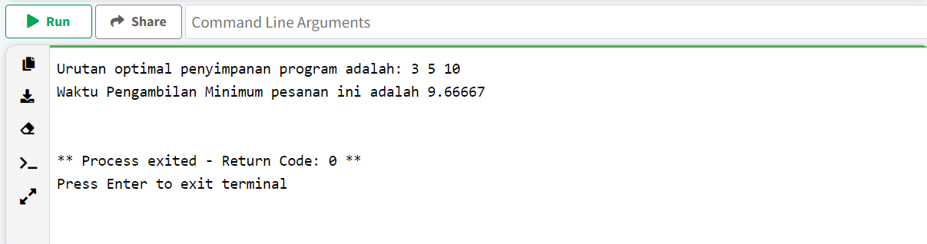
PROGRAM STUDI TEKNIK INFORMATIKA
PROGRAM PASCASARJANA
UNIVERSITAS PAMULANG
Implementasi Algoritma Greedy
+7
Python Output Code

Slide 42
Kesimpulan
Optimal Solution untuk Masalah Optimal Penyimpanan
Dari ke 3 lagu yang memiliki durasi (5 Menit, 10 Menit, 3 Menit ) maka, solusi yang paling optimal adalah mengurutkan dari durasi yang paling kecil yaitu ( 3 Menit, 5 Menit, 10 Menit )
Ordering | Panjang | D (I) | MRT
3,1,2 | 3,5,10 | 3 + (3+5) + (3+5+10) = 29 | 29/3 = 9,66

Slide 43
Algoritma Greedy: - Masalah penyimpanan Optimal ( Optimal storage problem ) - Pohon Pelacakan Minimum
PROGRAM STUDI TEKNIK INFORMATIKA
PROGRAM PASCASARJANA
UNIVERSITAS PAMULANG
0
+1
Mata Kuliah : Analisis Algoritma
Dosen Pengampu : Dr. Achmad Hindasyah, M.Si
Nama Kelompok :
1. Raden Gumilar Riyansyah
2. Syahrul Kahfi
3. Aris cahya maulana
Kelas : TI 01MKME001 REGULAR C
-3

Slide 44
Table Of Contents Masalah penyimpanan Optimal (Optimal storage Problem)
01
02
03
PROGRAM STUDI TEKNIK INFORMATIKA
PROGRAM PASCASARJANA
UNIVERSITAS PAMULANG
Pengertian Penyimpanan Optimal
Implementasi Penyimpanan Optimal
Simulasi Penyimpanan Optimal
+8

Slide 45
Masalah penyimpanan Optimal ( Optimal storage problem )
PROGRAM STUDI TEKNIK INFORMATIKA
PROGRAM PASCASARJANA
UNIVERSITAS PAMULANG
+7
-5
-4

Slide 46
Definisi Masalah penyimpanan Optimal
PROGRAM STUDI TEKNIK INFORMATIKA
PROGRAM PASCASARJANA
UNIVERSITAS PAMULANG
Dalam Kehidupan sehari-hari,Media penyimpanan merupakan sebuah fasilitas yang sangat di perlukan apalagi untuk sebuah perangkat computer. Media penyimpanan sangat berperan penting, baik internal maupun eksternal.
Dalam penyimpanan,unsur yang harus di perhatikan adalah efektif dan efesiensinya, anggaplah sebuah Lemari pakaian, bagaimana kita mengatur pakaian di lemari dari posisi susunan sampai dengan jumlah dan jenis pakaian yang dapat di simpan.
Metode Greedy merupakan salah satu cara untuk mendapatkan Solusi optimal dalam proses penyimpanan. Pada metode ini untuk mendapat Solusi optimal dari permasalahan yang mempunyai dua kriteria yaitu Fungsi Tujuan/Utama dan nilai pembatas

Slide 47
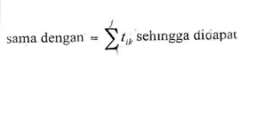
PENGERTIAN PENYIMPANAN OPTIMAL
PROGRAM STUDI TEKNIK INFORMATIKA
PROGRAM PASCASARJANA
UNIVERSITAS PAMULANG
Magnetic tape memory menggunakan sistem berurutan (sequential), yaitu untuk mengambil data L2 harus melewati L1, begitu seterusnya. Misalnya terdapatn program yang harus disimpan dalam pita memori komputer. Misalnya, panjang pita L,sedangkan Panjang masing-masing program adalah : L1 , L2 , L, , ... , Ln- Ilustrasi diberikanpada gambar dibawah ini.
L₁ | L₂ | L₃ | ……. | Ln
+1
-2

Slide 48
Impelementasi Penyimpanan Optimal :
PROGRAM STUDI TEKNIK INFORMATIKA
PROGRAM PASCASARJANA
UNIVERSITAS PAMULANG
Catatan penting penerapan algoritma Greedy adalah:
(Mean Retrieval Time) minimum dengan cara membagi jumlah panjang program tersimpan dengan banyaknya program.
Untuk mendapatkan solusi optimal, pendekatan Greedy memilih program dari durasi terpendek hingga terpanjang.
kompleksitas waktu termasuk untuk melakukan penyortiran adalah O(n²)
Implementasi untuk mendapatkan solusi optimal seperti di bawah ini.
sum = 0;
untuk (i = 1; i <= n;i++)
untuk (j = 1; j <= i; j++)
sum= sum+ l[j]
MRT = sum/n;

Slide 49
PROGRAM STUDI TEKNIK INFORMATIKA
PROGRAM PASCASARJANA
UNIVERSITAS PAMULANG
Langkah-langkah algoritma Greedy adalah :
Buat penyimpanan (memory) tape kosong.
For i = J.to u do.
Pilih durasi program terpendek.
Letakan pada sector tape berikutnya
Ulangi langkah 2.
Dalam pseuidocode ditulis seperti berikut :
Algoritma Optimal Storage (n,m)
{
k = 0; II tape berikutnya aken digunakan
for i = 0 ton do
' {
write (i,k); //‟beritanda program” ,j, "untuk tape", k;
k = (k + 1) mod n;
}
return;
}

Slide 50
Tahapan Masalah penyimpanan Optimal
PROGRAM STUDI TEKNIK INFORMATIKA
PROGRAM PASCASARJANA
UNIVERSITAS PAMULANG
Bagaimana mengoptimalkan penyimpanan, agar data yang di simpan dapat termuat dengan optimal
Bagaimana susunan yang harus di bentuk
Proses Pemecahan Masalah
Nilai Panjang data ( L ), Waktu penyimpanan ( T ) dan waktu rata-rata/Mean Retrieval Time ( MRT ) jika ada
Tentukan urutan penyimpanan datanya
Hitung total penyimpanan ( jika ada kapasitas media penyimpanan maka total tidak boleh melebihi )
Pilih total yang minimum ( sesuai dengan unsur efesiensi dan efektifitas )
+1
-2

Slide 51
PROGRAM STUDI TEKNIK INFORMATIKA
PROGRAM PASCASARJANA
UNIVERSITAS PAMULANG
SIMULASI PENYIMPANAN OPTIMAL
Diketahui 3 program yang akan di simpan dalam media penyimpanan dengan Panjang masing-masing 5,10, dan 3.
Bagaimana penyimpanan yang optimal dengan metode greedy.
Pertanyaan :
Tentukan nilai Panjang.
Urutan penyimpanan dengan menggunakan Teknik factorial sesuai jumlah data.
Tentukan waktu rata-ratanya.
Susunan/order yang optimal.
Jawaban 1 tentukan Nilai Panjang
L₁ | L₂ | L₃

Slide 52
PROGRAM STUDI TEKNIK INFORMATIKA
PROGRAM PASCASARJANA
UNIVERSITAS PAMULANG
Jawaban 2 urutan penyimpanan dengan menggunakan Teknik factorial sesuai dengan jumlah data.
L₁ = 5 | L₂ = 10 | L₃ = 3
Jumlah data (n) = 3 n! = 3!
3! = 3 x 2 x 1
= 6
No.Order | Order Program
1 | 1 | 2 | 3
2 | 1 | 3 | 2
3 | 2 | 1 | 3
4 | 2 | 3 | 1
5 | 3 | 1 | 2
6 | 3 | 2 | 1
No.Order | Order Program |  |  | Panjang
1 | 1 | 1 | 2 | 5 | 10 | 3
2 | 1 | 1 | 3 | 5 | 3 | 10
3 | 2 | 2 | 1 | 10 | 5 | 3
4 | 2 | 2 | 3 | 10 | 3 | 5
5 | 3 | 3 | 1 | 3 | 5 | 10
6 | 3 | 3 | 2 | 3 | 10 | 5

Slide 53
PROGRAM STUDI TEKNIK INFORMATIKA
PROGRAM PASCASARJANA
UNIVERSITAS PAMULANG
No.Order | Order Program |  |  | Panjang |  |  | Optimal Storage = D (I)
1 | 1 | 1 | 2 | 5 | 10 | 3 | 5 + (5+10) + (5+10+3) = 38
2 | 1 | 1 | 3 | 5 | 3 | 10 | 5 + (5+3) + (5+3+10) = 31
3 | 2 | 2 | 1 | 10 | 5 | 3 | 10 + (10+5) + (10+5+3) = 43
4 | 2 | 2 | 3 | 10 | 3 | 5 | 10 + (10+3) + (10+3+5) = 41
5 | 3 | 3 | 1 | 3 | 5 | 10 | 3 + (3+5) + (3+5+10) = 29
6 | 3 | 3 | 2 | 3 | 10 | 5 | 3 + (3+10) + (3+10+5) = 34

Slide 54
PROGRAM STUDI TEKNIK INFORMATIKA
PROGRAM PASCASARJANA
UNIVERSITAS PAMULANG
Jawaban 3 tentukan waktu rata-rata.
No.Order | Order Program |  |  | Panjang |  |  | Optimal Storage = D (I) | Waktu Rata-rata = MRT
1 | 1 | 1 | 2 | 5 | 10 | 3 | 5 + (5+10) + (5+10+3) = 38 | 38/3 = 12,66
2 | 1 | 1 | 3 | 5 | 3 | 10 | 5 + (5+3) + (5+3+10) = 31 | 31/3 = 10,33
3 | 2 | 2 | 1 | 10 | 5 | 3 | 10 + (10+5) + (10+5+3) = 43 | 43/3 = 14,33
4 | 2 | 2 | 3 | 10 | 3 | 5 | 10 + (10+3) + (10+3+5) = 41 | 41/3 = 13,33
5 | 3 | 3 | 1 | 3 | 5 | 10 | 3 + (3+5) + (3+5+10) = 29 | 29/3 = 9,66
6 | 3 | 3 | 2 | 3 | 10 | 5 | 3 + (3+10) + (3+10+5) = 34 | 34/3 = 11,33

Slide 55
PROGRAM STUDI TEKNIK INFORMATIKA
PROGRAM PASCASARJANA
UNIVERSITAS PAMULANG
Jawaban 4 Susunan/Order yang Optimal.
No.Order | Order Program |  |  | Panjang |  |  | Optimal Storage = D (I) | Waktu Rata-rata = MRT
1 | 1 | 1 | 2 | 5 | 10 | 3 | 5 + (5+10) + (5+10+3) = 38 | 38/3 = 12,66
2 | 1 | 1 | 3 | 5 | 3 | 10 | 5 + (5+3) + (5+3+10) = 31 | 31/3 = 10,33
3 | 2 | 2 | 1 | 10 | 5 | 3 | 10 + (10+5) + (10+5+3) = 43 | 43/3 = 14,33
4 | 2 | 2 | 3 | 10 | 3 | 5 | 10 + (10+3) + (10+3+5) = 41 | 41/3 = 13,33
5 | 3 | 3 | 1 | 3 | 5 | 10 | 3 + (3+5) + (3+5+10) = 29 | 29/3 = 9,66
6 | 3 | 3 | 2 | 3 | 10 | 5 | 3 + (3+10) + (3+10+5) = 34 | 34/3 = 11,33

Slide 56
PROGRAM STUDI TEKNIK INFORMATIKA
PROGRAM PASCASARJANA
UNIVERSITAS PAMULANG
Jawaban 4 Susunan/Order yang Optimal.
No.Order | Order Program |  |  | Panjang |  |  | Optimal Storage = D (I) | Waktu Rata-rata = MRT
1 | 1 | 1 | 2 | 5 | 10 | 3
2 | 1 | 1 | 3 | 5 | 3 | 10 | 5 + (5+3) + (5+3+10) = 31 | 31/3 = 10,33
3 | 2 | 2 | 1 | 10 | 5 | 3
4 | 2 | 2 | 3 | 10 | 3 | 5 | 10 + (10+3) + (10+3+5) = 41 | 41/3 = 13,33
5 | 3 | 3 | 1 | 3 | 5 | 10 | 3 + (3+5) + (3+5+10) = 29 | 29/3 = 9,66
6 | 3 | 3 | 2 | 3 | 10 | 5

Slide 57
PROGRAM STUDI TEKNIK INFORMATIKA
PROGRAM PASCASARJANA
UNIVERSITAS PAMULANG
Nilai terkecil pertama adalah 29, yaitu susunan pertama untuk program tiga
Nilai terkecil kedua adalah 31, yaitu susunan kedua untuk Program kesatu
Nilai terkecil kedua adalah 31, yaitu susunan kedua untuk Program kesatu
Nilai terkecil ketiga untuk urutan ketiga adalah 41, yaitu susunan ketiga untuk Program kedua

Slide 58
Table Of Contents Pohon Pelacakan Minimum
01
02
03
PROGRAM STUDI TEKNIK INFORMATIKA
PROGRAM PASCASARJANA
UNIVERSITAS PAMULANG
Algoritma Minimum Spanning Tree
Simulasi Minimum Spanning Tree
Simulasi Short Path Problem
+8

Slide 59
PROGRAM STUDI TEKNIK INFORMATIKA
PROGRAM PASCASARJANA
UNIVERSITAS PAMULANG
Minimum Spanning Tree (MST) adalah metoda untuk mendapatkan lintasan terpendek pada sebuah grafik atau jaringan semantik. Pohon pelacakan dibangun atas simpul-simpul yang saling terhubung dengan bobot tertentu adalah representasi dari sebuah grafik atau matrix cost. Bobot sebuah simpul bisa berupa jarak, biaya (cost), profit value atau berat objek. Aplikasi dari teori minimum spanning tree (MST) untuk pemasangan kabel jaringan atau kabel telekomunikasi di sebuah komplek penrumahan baru atau bangunan. Bagaimana penrusahaan memilih jalur terpendek. agar biaya minimum, tetapi dapat memberikan pelayanan terbaik ke semua pelanggan. Untuk memudahkan pemahaman, uraian meliputi prinsip kerja algoritma dan simulasinya.

Slide 60
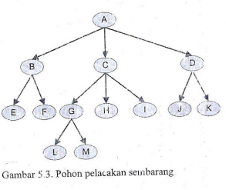
PROGRAM STUDI TEKNIK INFORMATIKA
PROGRAM PASCASARJANA
UNIVERSITAS PAMULANG
Spanning Tree (pohon pelacakan) adalah sebuah grafik atau jaringan semantik yang mengandung simpul-simpul (nodes) dengan bobot tertentu yang saling terhubung. Permasalahannya bagaimana mendapatkan lintasan terpendek ataµ bobot minimum ?
Sebuah pohon pelacakan sembarang T dengan beberapa simpul diberikan dalam grafik
dibawah ini.

Slide 61
PROGRAM STUDI TEKNIK INFORMATIKA
PROGRAM PASCASARJANA
UNIVERSITAS PAMULANG
Algoritma Minimum Spanning Tree (MST) akan menampung simpul-simpul dan menjalankan iterasi. Pada setiap iterasi, algoritma akan memilih simpul dengan nilai minimum untuk ditambahkan kedalam himpunan lintasan terpilih. Oleh karena itu akan dicari lintasan yang memenuhi kriteria optimisasi seperti berikut :
Setiap simpul pada grafik harus terhubung, minimal dengan satu simpul lain.
Setiap jalur (ruas) penghubung harus mempunyai nilai.
Setiap jalur penghubung tidak mempunyai arah (indirect graph).

Slide 62
PROGRAM STUDI TEKNIK INFORMATIKA
PROGRAM PASCASARJANA
UNIVERSITAS PAMULANG
Langkah-langkah menghitung biaya minimum dari suatu grafik sebagai berikut :
Perhatikan apakah grafik memenuhi kriteria spanning tree.
Lakukan pelacakan dari simpul pertama hingga simpul terakhir secara berurutan.
Catat nilai (biaya) dari setiap simpul
Ambil nilai terkecil (jarak terpendek) dari setiap ruas simpul dan tarnbahkan ke himpunan.
Lanjutkan sampai seluruh simpul tergambar pada spanning tree.
Jumlahkan nilai yang telah dipilih yang menghubungkan ruas-ruas tersebut.

Slide 63
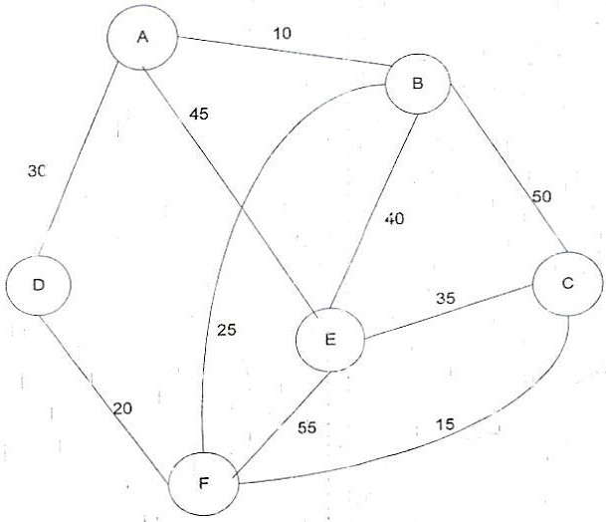
PROGRAM STUDI TEKNIK INFORMATIKA
PROGRAM PASCASARJANA
UNIVERSITAS PAMULANG
SIMULASI MINIMUM SPANNING TREE
Tentukan ruas-ruas yang membentuk minimum spanning tree dari dibawah ini!
Gambar 5.4. Gratik simpul-simpul yang saling terhubung

Slide 64
PROGRAM STUDI TEKNIK INFORMATIKA
PROGRAM PASCASARJANA
UNIVERSITAS PAMULANG
Penyelesaian :
Pertama grafik di atas memenuhi kriteria minimum spanning tree yaitu :
Simpul-simpul dalam grafik terhubung.
Grafik tidak berarah.
Ada nilai di setiap ruasnya.
Kedua adalah menghitung nilai minimum dengan cara :
Secara berurutan menelusuri dari simpul pertama hingga simpul terakhir.
Menggambar lintasan minimum dari setiap simpul yang ditelusuri.

Slide 65
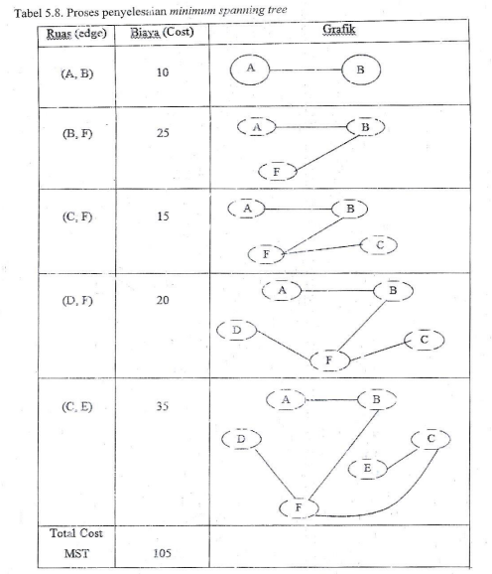
PROGRAM STUDI TEKNIK INFORMATIKA
PROGRAM PASCASARJANA
UNIVERSITAS PAMULANG
Penyelesaian :

Slide 66
SIMULASI SHORTEST PATH PROBLEM
PROGRAM STUDI TEKNIK INFORMATIKA
PROGRAM PASCASARJANA
UNIVERSITAS PAMULANG
+7
Algoritma masalah jalur terpendek (short path problem) adalah metoda untuk menentukan jalur terpendek pada sebuah grafik beraral! (direct graph). Kriteria yang digunakan pada shortest path adalah :
1. Setiap simpul pada grafik harus terhubung, minimal dengan satu simpul lain.
2. Setiap jalur (ruas) harus mempunyai nilai.
3. Jalur penguhung harus mempunyai arah (direct graph)
Solusi optimal atau jalur terpendek didapat dengan cara menghitung jarak satu per satu sesuai dengan arah yang ditunjukkan oleh jalur. Perhitungan dilakukan dari simpul jalur awal hingga jalur akhir, sehingga semua simpul berhubungan.
-5
-4

Slide 67
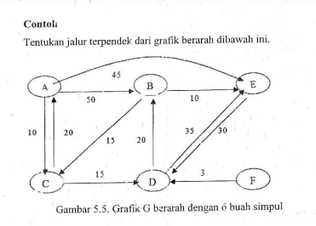
PROGRAM STUDI TEKNIK INFORMATIKA
PROGRAM PASCASARJANA
UNIVERSITAS PAMULANG

Slide 68
PROGRAM STUDI TEKNIK INFORMATIKA
PROGRAM PASCASARJANA
UNIVERSITAS PAMULANG
Dari grafik terlihat bahwa simpul terhubung. Diambil start dari simpul A, maka jalur yang bisa ditempuh adalah : A - B, A - C, A - D, atau A - E. pilih jalur terpendek dari tiap­ tiap jalur, sehingga jalur pelacakan sebagai berikut:
1. Jalur A - B, diperoleh melalui :
A-B = 50
A-C-D-B = 10+15+20 = 45
A-E-D-B = 45 +30+20 = 95
Jalur terpendek dari simpul A ke B adalah A - C - D - B = 45.
2. Jalur A - C, diperoleh melalui :
A-C = 10
A-B-C = 50 + 15 = 65
A-B-E-D-B-C = 50 + 10 + 30 + 20 + 15 = 125
A-E-D-B-C = 45+30+20+15 =110
Jalur terpendek dari simpul A ke C adalah A - C = l 0.

Slide 69
PROGRAM STUDI TEKNIK INFORMATIKA
PROGRAM PASCASARJANA
UNIVERSITAS PAMULANG
3. Jalur A - D, diperoleh melalui :
= 10+ 15 =25
= 50 + IO + 30 = 90
= 50 + 5 + 15 = 80
= 45 + 30 = 75
A-C-D
A-B-E-D
A-B-C-D
A-E-D
Jalur terpendek dari simpul A ke D adalah A - C - D =25.
4. Jalur A - E, di peroleh melalui :
A-E
A-B-E
A-C-D-B-E
A-C-D-E
= 45
= 50 + JO =- 60
= IO+ 15 + 30 + 10 = 65
= 10 + 15 + 35 = 60
Jalur terpendek dari simpul A ke E adalah A - E = 45.

Slide 70
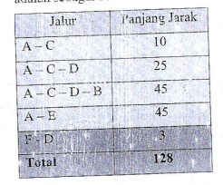
PROGRAM STUDI TEKNIK INFORMATIKA
PROGRAM PASCASARJANA
UNIVERSITAS PAMULANG
5. Jalur F - D =3, apabila perhitungan hanya dari simpul awal A, maka simpul F diabaikan (tidak dihituug).
Dengan demikian, dapat diketahui jarak terpendek dari simpul awal ke simpul tujuan adalah sebagai berikut :
Dari data di atas maka jalur terpendek yang dipilih ditampilkan pada gambar di bawah ini.

Slide 71
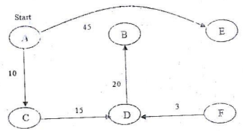
PROGRAM STUDI TEKNIK INFORMATIKA
PROGRAM PASCASARJANA
UNIVERSITAS PAMULANG
Gambar 5.6. Grafik jalur terpendek dengan total panjang 128
.

Slide 72
Algoritma Greedy: Pelacakan Jalur Terpendek
PROGRAM STUDI TEKNIK INFORMATIKA
PROGRAM PASCASARJANA
UNIVERSITAS PAMULANG
0
+1
Mata Kuliah : Analisis Algoritma
Dosen Pengampu : Dr. Achmad Hindasyah, M.Si
Nama Kelompok :
1. Raden Gumilar Riyansyah
2. Syahrul Kahfi
3. Aris cahya maulana
Kelas : TI 01MKME001 REGULAR C
-3

Slide 73
PROGRAM STUDI TEKNIK INFORMATIKA
PROGRAM PASCASARJANA
UNIVERSITAS PAMULANG
Algoritma Greedy: Pelacakan Jalur Terpendek
01
02
ALGORITMA KRUSKAL’S
ALGORITMA PRIM’S
03
ALGORITMA DIJKSTRA’S

Slide 74
Table Of Contents Algoritma Kruskal’s
01
02
03
04
PROGRAM STUDI TEKNIK INFORMATIKA
PROGRAM PASCASARJANA
UNIVERSITAS PAMULANG
Definisi Algoritma Kruskal’s
Sejarah Algoritma Kruskal’s
Tahapan Algoritma Kruskal’s
Implementasi Algoritma Kruskal’s
+8

Slide 75
01
Algoritma Kruskal’s
PROGRAM STUDI TEKNIK INFORMATIKA
PROGRAM PASCASARJANA
UNIVERSITAS PAMULANG
+7
-5
-4

Slide 76
Definisi Algoritma Kruskal’s
PROGRAM STUDI TEKNIK INFORMATIKA
PROGRAM PASCASARJANA
UNIVERSITAS PAMULANG
Algoritma Kruskal adalah algoritma greedy yang digunakan untuk menemukan Minimum Spanning Tree (MST) dalam sebuah graf berbobot. MST adalah subgraf dari graf terhubung yang tidak mengandung siklus dan mencakup semua simpul sementara memiliki bobot minimum yang memungkinkan.
Algoritma ini ditemukan oleh matematikawan Amerika Bernard Kruskal pada tahun 1956. Kruskal's algorithm relatif mudah dipahami dan diimplementasikan, dan memiliki kompleksitas waktu yang efisien, yakni O(E log E), di mana E adalah jumlah tepi dalam graf.
-2
+1

Slide 77
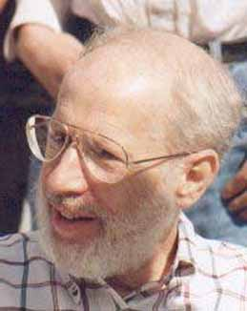
Sejarah Algoritma Kruskal’s
PROGRAM STUDI TEKNIK INFORMATIKA
PROGRAM PASCASARJANA
UNIVERSITAS PAMULANG
Algoritma Kruskal ditemukan oleh Bernard Kruskal pada tahun 1956. Pada saat itu, Kruskal memperkenalkannya melalui sebuah makalah berjudul "On the Shortest Spanning Subtree of a Graph and the Traveling Salesman Problem" yang diterbitkan dalam jurnal Proceedings of the American Mathematical Society. Algoritma ini adalah solusi yang efisien untuk menemukan Minimum Spanning Tree (MST) dalam graf berbobot.
Sejak diperkenalkan, algoritma Kruskal telah menjadi salah satu algoritma yang paling populer dalam teori graf. Keunggulannya dalam menemukan MST dengan biaya minimum menjadikannya sangat penting dalam berbagai aplikasi, termasuk perencanaan jaringan, optimisasi rute, pengaturan jaringan komputer, dan banyak lagi. Karena sifatnya yang sederhana dan efisien, algoritma Kruskal sering diajarkan dan digunakan dalam berbagai konteks ilmu komputer dan matematika.
+1
-2

Slide 78
Tahapan Algoritma Kruskal’s
PROGRAM STUDI TEKNIK INFORMATIKA
PROGRAM PASCASARJANA
UNIVERSITAS PAMULANG
Inisialisasi :
Mulai dengan graf berbobot yang terdiri dari 𝑉 simpul dan 𝐸 tepi. Gunakan struktur data untuk menyimpan himpunan simpul dan himpunan tepi dalam MST awal.
Urutkan Tepi :
Urutkan semua tepi berdasarkan bobotnya secara non-menurun.
Iterasi :
Untuk setiap tepi dalam urutan yang telah diurutkan:
Ambil tepi terkecil yang belum diproses.
Periksa apakah menambahkan tepi tersebut akan membentuk siklus dalam MST.
Jika tidak membentuk siklus, tambahkan tepi ke MST.
Ulangi langkah 3 sampai jumlah tepi dalam MST mencapai 𝑉 −1.
Output: MST yang dihasilkan adalah MST minimum untuk graf tersebut.
+1
-2

Slide 79
Definis Simbol Rumus :
PROGRAM STUDI TEKNIK INFORMATIKA
PROGRAM PASCASARJANA
UNIVERSITAS PAMULANG
V : Jumlah simpul (node) dalam graf.
𝐸 : Jumlah tepi (edge) dalam graf.
Graf Berbobot: Setiap tepi memiliki bobot yang menunjukkan biaya/jarak antara simpul.
Tepi: Pasangan simpul terhubung dalam graf.
Bobot: Nilai terkait dengan setiap tepi.
MST (Minimum Spanning Tree): Subgraf terhubung tanpa siklus dengan total bobot minimum.
DSU (Disjoint Set Union): Struktur data untuk operasi himpunan (tambah, gabung, cek keanggotaan). Digunakan untuk memeriksa siklus.
+1
-2

Slide 80
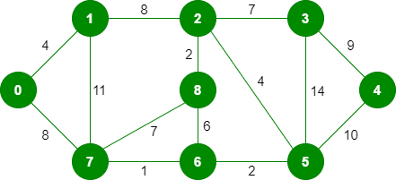
Impelementasi Algoritma Kruskal :
PROGRAM STUDI TEKNIK INFORMATIKA
PROGRAM PASCASARJANA
UNIVERSITAS PAMULANG
Algoritma Kruskal untuk menemukan pohon rentang biaya minimum menggunakan pendekatan serakah. Pilihan Serakah adalah memilih tepi berbobot terkecil yang tidak menyebabkan siklus dalam MST yang dibangun sejauh ini. Berikut adalah ilustrasi dari pendekatan algoritma kruskal.
Graf tersebut memiliki 9 titik dan 14 tepi. Jadi, pohon rentang minimum yang terbentuk akan memiliki (9 - 1) = 8 tepi.

Slide 81
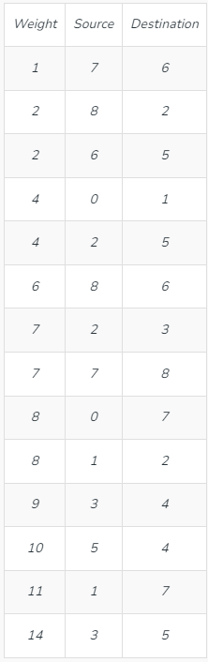
PROGRAM STUDI TEKNIK INFORMATIKA
PROGRAM PASCASARJANA
UNIVERSITAS PAMULANG
Setelah diurutkan :
Sekarang pilih semua tepi satu per satu dari daftar tepi yang diurutkan.

Slide 82
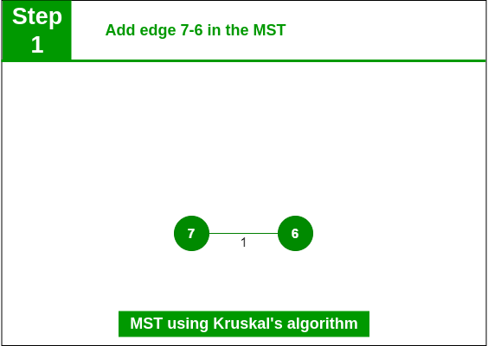
PROGRAM STUDI TEKNIK INFORMATIKA
PROGRAM PASCASARJANA
UNIVERSITAS PAMULANG
Langkah 1: Pilih tepi 7-6. Tidak ada siklus yang terbentuk, sertakanlah.
Tambahkan tepi 7-6 di MST

Slide 83
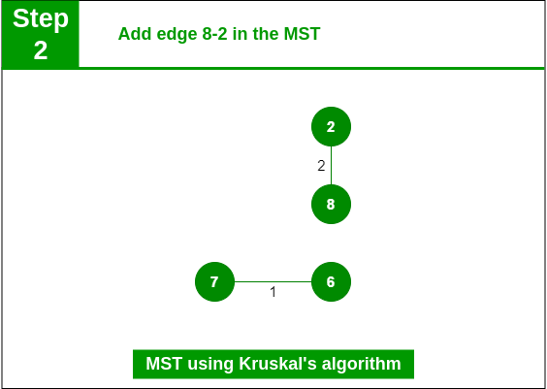
PROGRAM STUDI TEKNIK INFORMATIKA
PROGRAM PASCASARJANA
UNIVERSITAS PAMULANG
Langkah 2: Pilih tepi 8-2. Tidak ada siklus yang terbentuk, sertakanlah.
Tambahkan tepi 8-2 di MST

Slide 84
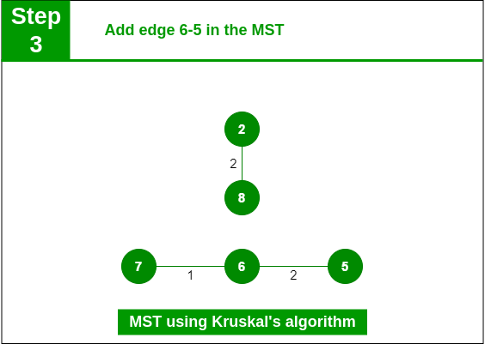
PROGRAM STUDI TEKNIK INFORMATIKA
PROGRAM PASCASARJANA
UNIVERSITAS PAMULANG
Langkah 3: Pilih tepi 6-5. Tidak ada siklus yang terbentuk, sertakanlah.
Tambahkan tepi 6-5 di MST

Slide 85
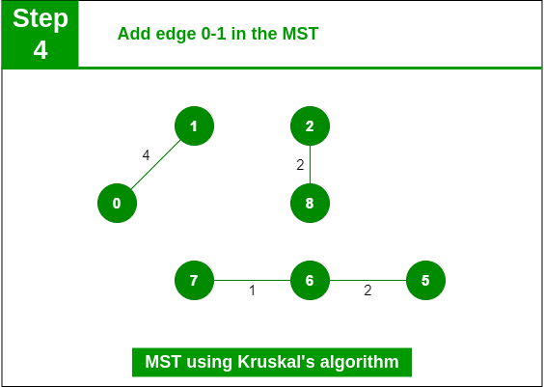
PROGRAM STUDI TEKNIK INFORMATIKA
PROGRAM PASCASARJANA
UNIVERSITAS PAMULANG
Langkah 4: Pilih tepi 0-1. Tidak ada siklus yang terbentuk, sertakanlah.
Tambahkan tepi 0-1 di MST

Slide 86
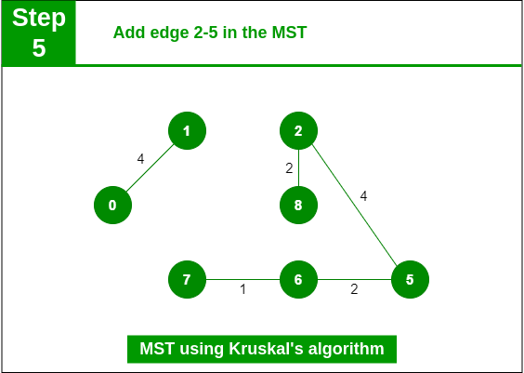
PROGRAM STUDI TEKNIK INFORMATIKA
PROGRAM PASCASARJANA
UNIVERSITAS PAMULANG
Langkah 5: Pilih tepi 2-5. Tidak ada siklus yang terbentuk, sertakanlah.
Tambahkan tepi 2-5 di MST

Slide 87
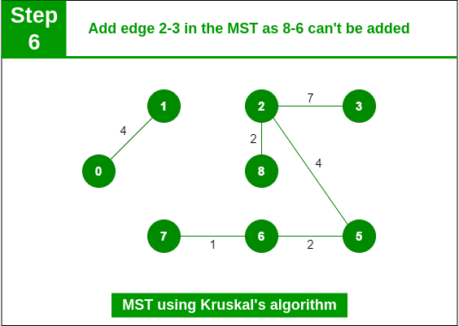
PROGRAM STUDI TEKNIK INFORMATIKA
PROGRAM PASCASARJANA
UNIVERSITAS PAMULANG
Langkah 6: Pilih tepi 8-6. Karena memasukkan tepi ini menghasilkan siklus, buang saja. Pilih tepi 2-3: Tidak ada siklus yang terbentuk, sertakan.
Tambahkan tepi 2-3 di MST

Slide 88
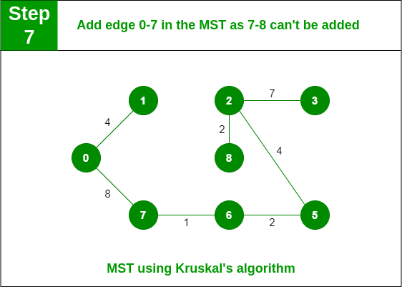
PROGRAM STUDI TEKNIK INFORMATIKA
PROGRAM PASCASARJANA
UNIVERSITAS PAMULANG
Langkah 7: Pilih tepi 7-8. Karena memasukkan tepi ini menghasilkan siklus, buang saja. Pilih tepi 0-7. Tidak ada siklus yang terbentuk, sertakanlah.
Tambahkan tepi 0-7 di MST

Slide 89
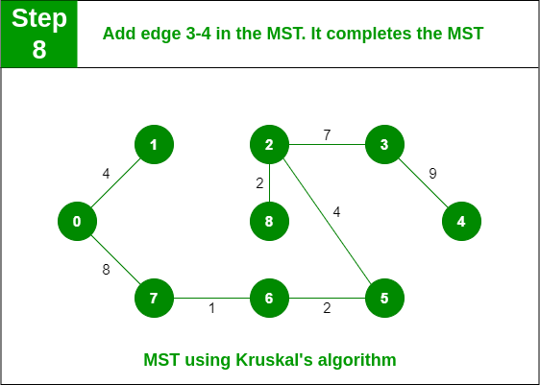
PROGRAM STUDI TEKNIK INFORMATIKA
PROGRAM PASCASARJANA
UNIVERSITAS PAMULANG
Langkah 8: Pilih tepi 1-2. Karena memasukkan tepi ini menghasilkan siklus, buang saja. Pilih tepi 3-4. Tidak ada siklus yang terbentuk, sertakanlah.
Catatan: Karena jumlah edge yang termasuk dalam MST sama dengan (V – 1), maka algoritma berhenti di sini.
Tambahkan tepi 3-4 di MST

Slide 90
PROGRAM STUDI TEKNIK INFORMATIKA
PROGRAM PASCASARJANA
UNIVERSITAS PAMULANG
Langkah 8: Pilih tepi 1-2. Karena memasukkan tepi ini menghasilkan siklus, buang saja. Pilih tepi 3-4. Tidak ada siklus yang terbentuk, sertakanlah.
Catatan: Karena jumlah edge yang termasuk dalam MST sama dengan (V – 1), maka algoritma berhenti di sini.
Tambahkan tepi 3-4 di MST

Slide 91
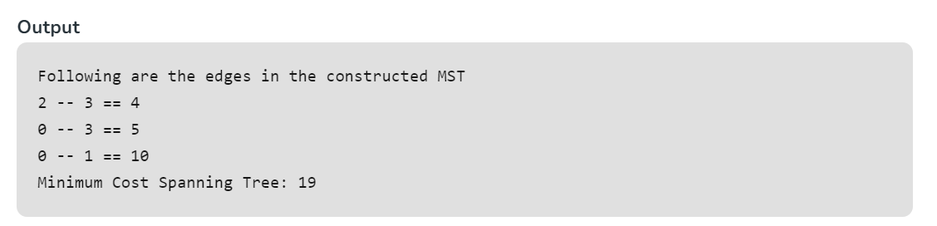
IMPELEMTASI SOURCE CODE PHP
PROGRAM STUDI TEKNIK INFORMATIKA
PROGRAM PASCASARJANA
UNIVERSITAS PAMULANG
LIHAT SOURCE CODE PHP
-5
-9

Slide 92
PROGRAM STUDI TEKNIK INFORMATIKA
PROGRAM PASCASARJANA
UNIVERSITAS PAMULANG
Kompleksitas Waktu: O(E * logE) atau O(E * logV)
Penyortiran tepi membutuhkan waktu O(E * logE).
Setelah menyortir, mengulangi semua sisi dan menerapkan algoritma find-union. Operasi pencarian dan penggabungan dapat memakan waktu paling lama O(logV).
Jadi kompleksitas keseluruhannya adalah waktu O(E * logE + E * logV).
Nilai E paling banyak adalah O(V²), jadi O(logV) dan O(logE) adalah sama. Oleh karena itu, kompleksitas waktu keseluruhan adalah O(E * logE) atau O(E*logV)

Slide 93
PROGRAM STUDI TEKNIK INFORMATIKA
PROGRAM PASCASARJANA
UNIVERSITAS PAMULANG
Berikut adalah penjelasan dari setiap simbol dan ekspresi yang disebutkan :
O(E * logE): Ini adalah kompleksitas waktu dalam notasi "O besar" yang menunjukkan kinerja algoritma. E merupakan jumlah tepi dalam graf, sedangkan logE adalah logaritma dari jumlah tepi tersebut.
O(E * logV): Kompleksitas waktu di sini juga tergantung pada jumlah tepi dalam graf (E), namun, kompleksitasnya juga memiliki faktor logaritma dari jumlah simpul dalam graf (V).
O(logV): Ini adalah kompleksitas waktu untuk operasi pencarian dan penggabungan dalam algoritma Union-Find.
Jadi, keseluruhan kompleksitas waktu dari algoritma yang digunakan adalah hasil dari penyortiran tepi (O(E * logE)) ditambah dengan kompleksitas operasi pencarian dan penggabungan (O(E * logV)), yang dapat direduksi menjadi O(E * logE) atau O(E * logV) tergantung pada konteks spesifik dan hubungan antara jumlah tepi (E) dan jumlah simpul (V) dalam graf.

Slide 94
02
Algoritma Prim’s
PROGRAM STUDI TEKNIK INFORMATIKA
PROGRAM PASCASARJANA
UNIVERSITAS PAMULANG
+7
-5
-4

Slide 95
Definisi Algoritma Prim’s
PROGRAM STUDI TEKNIK INFORMATIKA
PROGRAM PASCASARJANA
UNIVERSITAS PAMULANG
Algoritma Prim adalah salah satu algoritma dalam teori graf yang digunakan untuk mencari pohon rentang terkecil dari sebuah graf terhubung berbobot. Pohon rentang terkecil adalah pohon yang menyertakan semua simpul graf dan memiliki bobot total yang minimal.
Algoritma ini dikembangkan oleh ilmuwan komputer Robert C. Prim pada tahun 1957 dan merupakan salah satu algoritma yang umum digunakan dalam penyelesaian masalah jaringan dan optimasi.
-2
+1

Slide 96
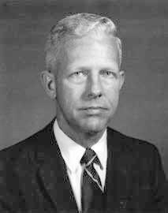
Sejarah Algoritma Prim’s
PROGRAM STUDI TEKNIK INFORMATIKA
PROGRAM PASCASARJANA
UNIVERSITAS PAMULANG
Algoritma Prim, dinamai sesuai dengan ilmuwan komputer Robert C. Prim pada tahun 1957, dikembangkan sebagai algoritma greedy untuk membangun pohon rentang terkecil dari sebuah graf terhubung berbobot. Prim, saat itu bekerja di Bell Laboratories, menghadapi masalah konstruksi jaringan telekomunikasi yang efisien.
Algoritma ini, yang diterbitkan dalam makalah "Shortest Connection Networks and Some Generalizations", memberikan solusi sederhana dan efisien untuk menyelesaikan masalah tersebut. Sejak kemunculannya, algoritma ini telah menjadi salah satu yang paling umum digunakan dalam penyelesaian masalah jaringan dan optimasi, dengan aplikasi yang meluas di berbagai bidang teknologi dan infrastruktur.
+1
-2

Slide 97
Tahapan Algoritma Prim’s
PROGRAM STUDI TEKNIK INFORMATIKA
PROGRAM PASCASARJANA
UNIVERSITAS PAMULANG
Pilih sebuah simpul awal sebagai simpul awal pohon rentang.
Tambahkan simpul tersebut ke dalam pohon rentang.
Cari tepi terkecil yang terhubung dengan simpul yang sudah ada di dalam pohon rentang, tetapi belum termasuk di dalamnya.
Tambahkan simpul yang terhubung dengan tepi terkecil tersebut ke dalam pohon rentang.
Ulangi langkah 3 dan 4 sampai semua simpul dalam graf terhubung telah termasuk dalam pohon rentang.
+1
-2

Slide 98
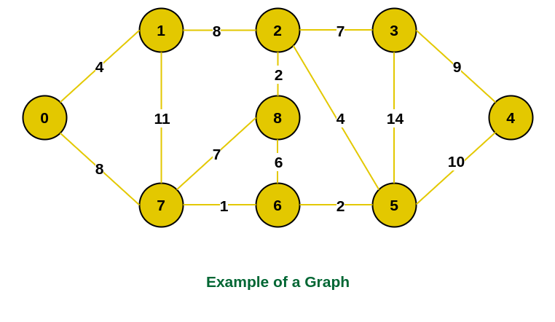
Impelementasi Algoritma Prim :
PROGRAM STUDI TEKNIK INFORMATIKA
PROGRAM PASCASARJANA
UNIVERSITAS PAMULANG
Perhatikan grafik berikut sebagai contoh yang di perlukan untuk mencari Pohon Rentang Minimum (MST).

Slide 99
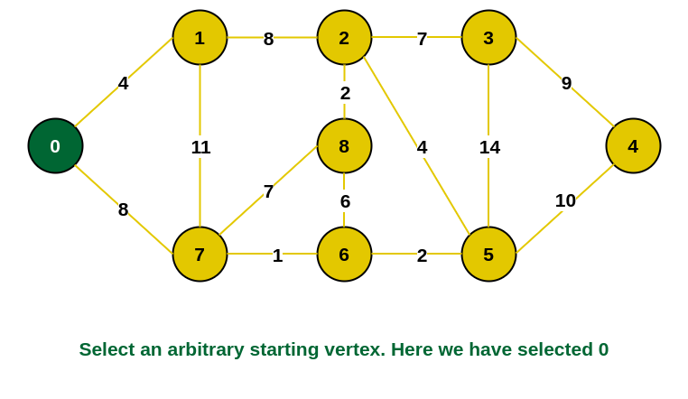
PROGRAM STUDI TEKNIK INFORMATIKA
PROGRAM PASCASARJANA
UNIVERSITAS PAMULANG
Langkah 1: Pertama, Pilih simpul sembarang yang bertindak sebagai simpul awal dari Pohon Rentang Minimum. Di sini telah memilih simpul 0 sebagai simpul awal.
0 dipilih sebagai titik awal

Slide 100
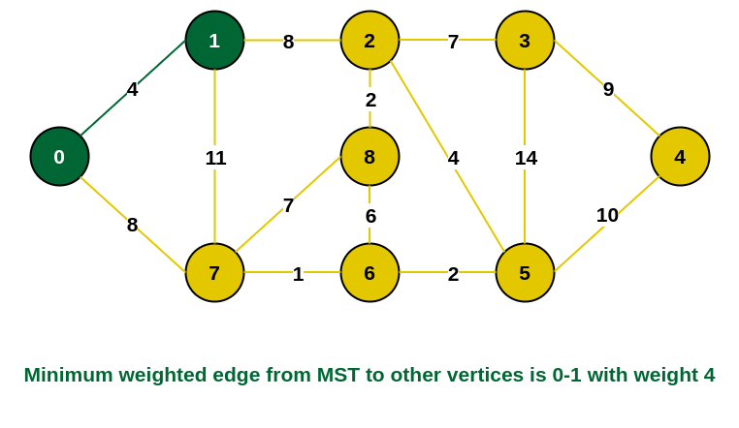
PROGRAM STUDI TEKNIK INFORMATIKA
PROGRAM PASCASARJANA
UNIVERSITAS PAMULANG
Langkah 2: Semua sisi yang menghubungkan MST yang tidak lengkap dan simpul lainnya adalah sisi {0, 1} dan {0, 7}. Di antara kedua sisi tersebut, sisi dengan bobot minimum adalah {0, 1}. Jadi masukkan edge dan vertex 1 ke dalam MST.
1 ditambahkan ke MST

Slide 101
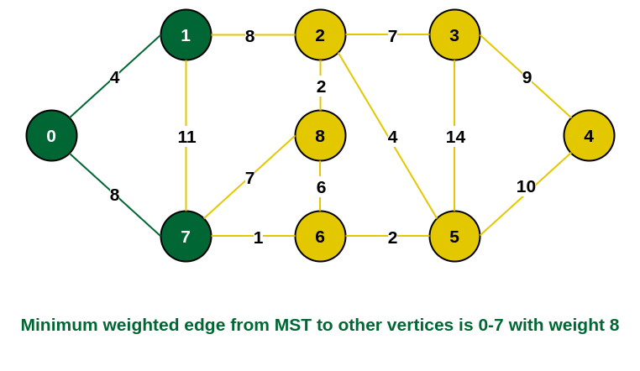
PROGRAM STUDI TEKNIK INFORMATIKA
PROGRAM PASCASARJANA
UNIVERSITAS PAMULANG
Langkah 3: Sisi yang menghubungkan MST yang tidak lengkap ke simpul lainnya adalah {0, 7}, {1, 7} dan {1, 2}. Di antara sisi-sisi tersebut bobot minimumnya adalah 8 yang merupakan sisi-sisi {0, 7} dan {1, 2}. Mari sertakan sisi {0, 7} dan simpul 7 di MST. Bisa memasukkan sisi {1, 2} dan simpul 2 ke dalam MST].
7 ditambahkan di MST

Slide 102
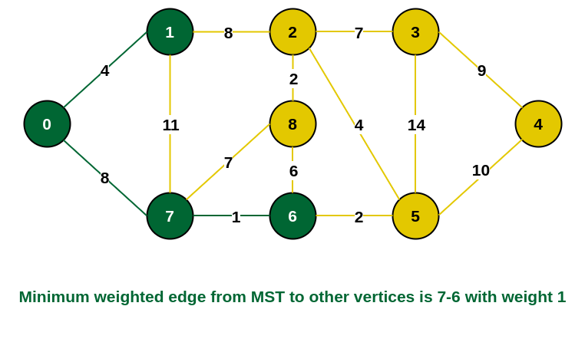
PROGRAM STUDI TEKNIK INFORMATIKA
PROGRAM PASCASARJANA
UNIVERSITAS PAMULANG
Langkah 4: Sisi-sisi yang menghubungkan MST tidak lengkap dengan simpul pinggiran adalah {1, 2}, {7, 6} dan {7, 8}. Tambahkan sisi {7, 6} dan simpul 6 pada MST karena memiliki bobot paling kecil (yaitu 1).
6 ditambahkan di MST

Slide 103
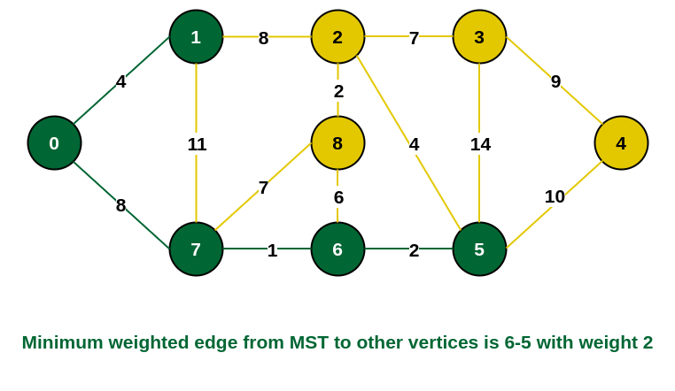
PROGRAM STUDI TEKNIK INFORMATIKA
PROGRAM PASCASARJANA
UNIVERSITAS PAMULANG
Langkah 5: Sisi penghubungnya sekarang adalah {7, 8}, {1, 2}, {6, 8} dan {6, 5}. Sertakan sisi {6, 5} dan simpul 5 dalam MST karena sisi tersebut memiliki bobot minimum (yaitu, 2) di antara keduanya.
Sertakan simpul 5 di MST

Slide 104
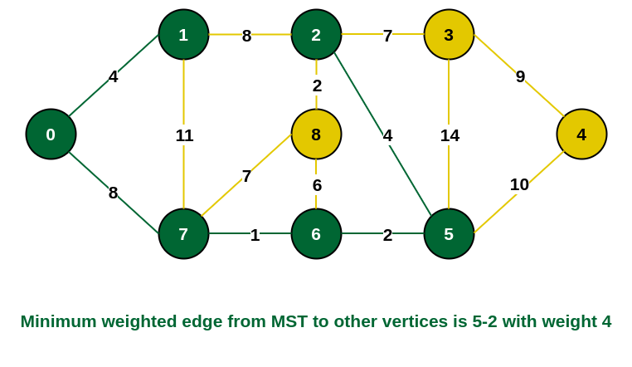
PROGRAM STUDI TEKNIK INFORMATIKA
PROGRAM PASCASARJANA
UNIVERSITAS PAMULANG
Langkah 6: Di antara edge penghubung saat ini, edge {5, 2} memiliki bobot minimum. Jadi masukkan sisi itu dan simpul 2 ke dalam MST.
Sertakan simpul 2 di MST

Slide 105
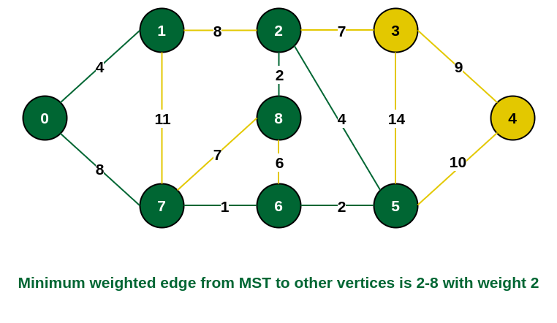
PROGRAM STUDI TEKNIK INFORMATIKA
PROGRAM PASCASARJANA
UNIVERSITAS PAMULANG
Langkah 7: Sisi penghubung antara MST yang tidak lengkap dan sisi lainnya adalah {2, 8}, {2, 3}, {5, 3} dan {5, 4}. Sisi dengan bobot minimum adalah sisi {2, 8} yang memiliki bobot 2. Jadi masukkan sisi ini dan simpul 8 ke dalam MST.
Tambahkan simpul 8 di MST

Slide 106
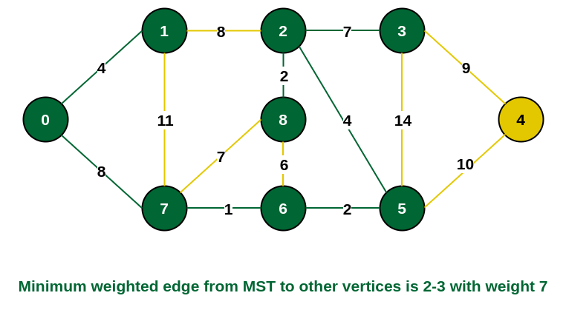
PROGRAM STUDI TEKNIK INFORMATIKA
PROGRAM PASCASARJANA
UNIVERSITAS PAMULANG
Langkah 8: Lihat di sini bahwa sisi {7, 8} dan {2, 3} keduanya memiliki bobot minimum yang sama. Tapi 7 sudah menjadi bagian dari MST. Jadi akan mempertimbangkan sisi {2, 3} dan memasukkan sisi tersebut serta simpul 3 ke dalam MST.
Sertakan simpul 3 di MST

Slide 107
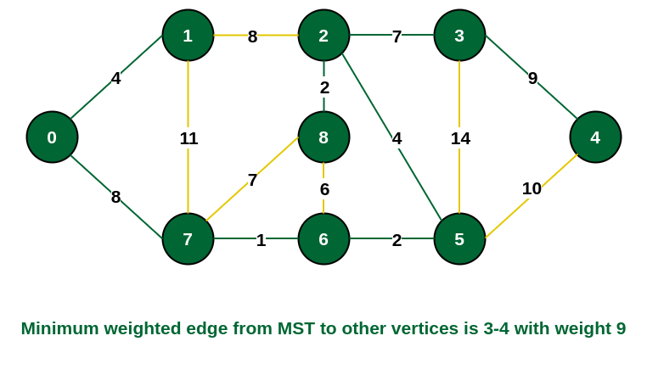
PROGRAM STUDI TEKNIK INFORMATIKA
PROGRAM PASCASARJANA
UNIVERSITAS PAMULANG
Langkah 9: Hanya simpul 4 yang tersisa untuk dimasukkan. Sisi berbobot minimum dari MST tidak lengkap ke 4 adalah {3, 4}.
Sertakan simpul 4 di MST

Slide 108
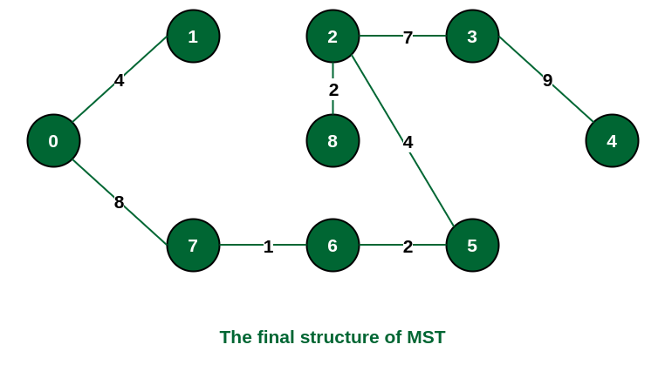
PROGRAM STUDI TEKNIK INFORMATIKA
PROGRAM PASCASARJANA
UNIVERSITAS PAMULANG
Struktur akhir MST adalah sebagai berikut dan berat rusuk MST adalah (4 + 8 + 1 + 2 + 4 + 2 + 7 + 9) = 37 .
Struktur MST dibentuk menggunakan metode di atas

Slide 109
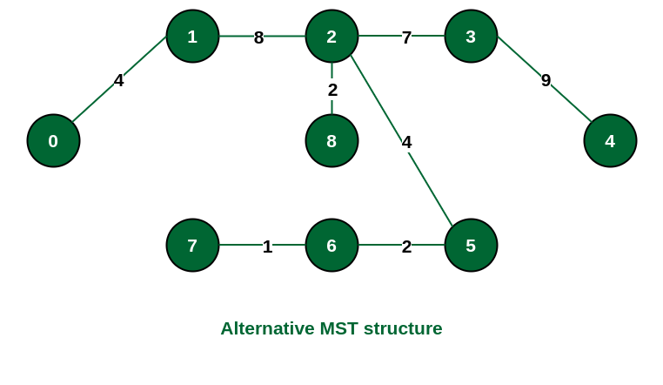
PROGRAM STUDI TEKNIK INFORMATIKA
PROGRAM PASCASARJANA
UNIVERSITAS PAMULANG
Catatan: Jika telah memilih tepi {1, 2} pada langkah ketiga maka MST akan terlihat seperti berikut.
Struktur MST alternatif jika telah memilih tepi {1, 2} di MST

Slide 110
Langkah-langkah yang diberikan untuk memanfaatkan Algoritma Prim yang disebutkan di atas untuk mencari MST suatu grafik:
PROGRAM STUDI TEKNIK INFORMATIKA
PROGRAM PASCASARJANA
UNIVERSITAS PAMULANG
Buat satu set mstSet yang melacak simpul yang sudah termasuk dalam MST.
Tetapkan nilai kunci untuk semua simpul dalam grafik masukan. Inisialisasi semua nilai kunci sebagai INFINITE. Tetapkan nilai kunci sebagai 0 untuk simpul pertama agar diambil terlebih dahulu.
Meskipun mstSet tidak menyertakan semua simpul
Pilih simpul u yang tidak ada di mstSet dan memiliki nilai kunci minimum.
Sertakan Anda di mstSet .
Perbarui nilai kunci dari semua simpul yang berdekatan dari u . Untuk memperbarui nilai kunci, lakukan iterasi melalui semua simpul yang berdekatan.
Untuk setiap simpul yang berdekatan v , jika bobot tepi uv lebih kecil dari nilai kunci v sebelumnya , perbarui nilai kunci sebagai bobot uv .
Ide penggunaan nilai kunci adalah untuk memilih tepi bobot minimum dari potongan . Nilai kunci hanya digunakan untuk simpul yang belum termasuk dalam MST, nilai kunci untuk simpul tersebut menunjukkan bobot minimum tepi yang menghubungkannya ke himpunan simpul yang termasuk dalam MST.
-2

Slide 111
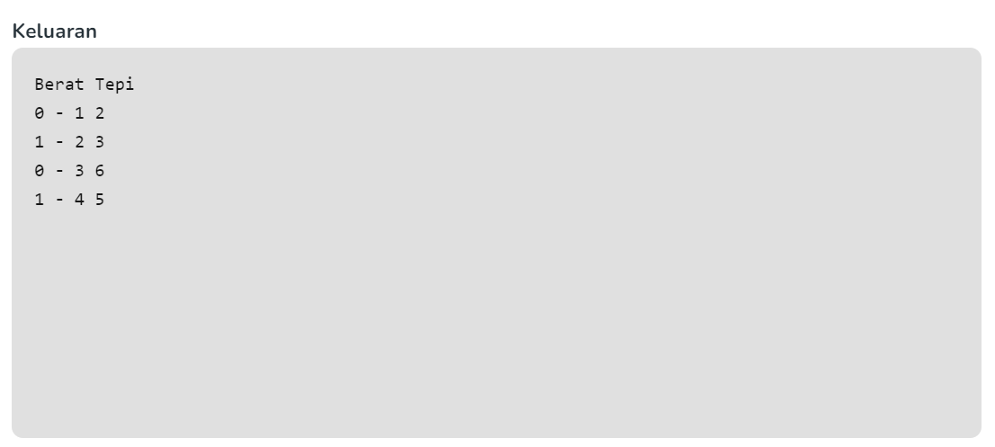
IMPELEMTASI SOURCE CODE PHP
PROGRAM STUDI TEKNIK INFORMATIKA
PROGRAM PASCASARJANA
UNIVERSITAS PAMULANG
LIHAT SOURCE CODE PHP
-5
-9

Slide 112
PROGRAM STUDI TEKNIK INFORMATIKA
PROGRAM PASCASARJANA
UNIVERSITAS PAMULANG
Berikut adalah penjelasan dari setiap simbol dan ekspresi yang disebutkan :
MST (Minimum Spanning Tree): Pohon yang menghubungkan semua simpul dalam grafik tanpa membentuk siklus, dengan total bobot minimum.
mstSet: Daftar simpul yang sudah dimasukkan ke dalam MST.
Nilai kunci (key values): Nilai yang menunjukkan seberapa "mahal" atau "murah" untuk menghubungkan suatu simpul dengan MST.
INFINITE: Representasi nilai yang sangat besar atau tak terhingga.
Simpul pertama: Simpul yang dipilih pertama kali untuk dimasukkan ke dalam MST.
Bobot tepi (edge weight): Nilai numerik yang menunjukkan biaya atau jarak antara dua simpul dalam grafik.
Iterasi melalui simpul yang berdekatan: Proses menelusuri semua simpul yang langsung terhubung dengan simpul yang sedang diproses.
Bobot uv: Nilai bobot dari tepi yang menghubungkan simpul u dan v.

Slide 113
03
Algoritma Dijkstra
PROGRAM STUDI TEKNIK INFORMATIKA
PROGRAM PASCASARJANA
UNIVERSITAS PAMULANG
+7
-5
-4

Slide 114
Definisi Algoritma Dijkstra’s
PROGRAM STUDI TEKNIK INFORMATIKA
PROGRAM PASCASARJANA
UNIVERSITAS PAMULANG
Algoritma Dijkstra adalah sebuah metode yang digunakan untuk menemukan jalur terpendek antara dua simpul dalam sebuah grafik berbobot, di mana setiap tepi memiliki nilai numerik yang menunjukkan biaya atau jarak antara simpul-simpul yang terhubung oleh tepi tersebut. Dalam algoritma ini, dimulai dengan menetapkan nilai jarak tak terhingga untuk setiap simpul kecuali simpul awal (sumber) yang memiliki nilai jarak 0. Kemudian, langkah demi langkah, simpul-simpul dikunjungi dan nilai jarak mereka diperbarui jika ditemukan jalur yang lebih pendek. Algoritma ini berlanjut hingga semua simpul telah dikunjungi dan jalur terpendek dari simpul sumber ke setiap simpul lain telah ditemukan.
+1
-2

Slide 115
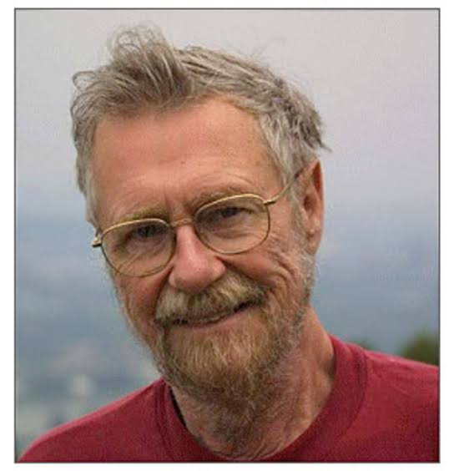
Sejarah Algoritma Dijkstra’s
PROGRAM STUDI TEKNIK INFORMATIKA
PROGRAM PASCASARJANA
UNIVERSITAS PAMULANG
Algoritma Dijkstra dinamai sesuai dengan matematikawan Belanda, Edsger W. Dijkstra, yang mengembangkannya pada tahun 1956 saat bekerja di Mathematisch Centrum di Amsterdam. Dijkstra merancang algoritma ini untuk menemukan jalur terpendek di dalam jaringan telepon. Algoritma ini pertama kali dipublikasikan dalam artikel ilmiahnya pada tahun 1959. Sejak itu, algoritma Dijkstra telah menjadi salah satu algoritma yang paling terkenal dan sering digunakan dalam teori grafik dan bidang terkait.
+1
-2

Slide 116
Tahapan Algoritma Dijkstra’s
PROGRAM STUDI TEKNIK INFORMATIKA
PROGRAM PASCASARJANA
UNIVERSITAS PAMULANG
Inisialisasi nilai jarak untuk setiap simpul. Semua nilai jarak diatur sebagai tak terbatas, kecuali nilai jarak untuk simpul sumber yang diatur sebagai 0.
Inisialisasi himpunan simpul yang belum dikunjungi.
Selama himpunan simpul yang belum dikunjungi tidak kosong:
Pilih simpul dengan nilai jarak terpendek dari simpul sumber. (Pada langkah pertama, ini adalah simpul sumber sendiri.)
Periksa semua simpul tetangga yang belum dikunjungi.
Perbarui nilai jarak untuk setiap simpul tetangga. Jika nilai jarak baru lebih kecil dari nilai jarak sebelumnya, maka perbarui nilainya.
Tandai simpul yang dipilih sebagai sudah dikunjungi.
Setelah semua simpul dikunjungi, jalur terpendek dari simpul sumber ke setiap simpul lain sudah ditemukan.
-2
+1

Slide 117
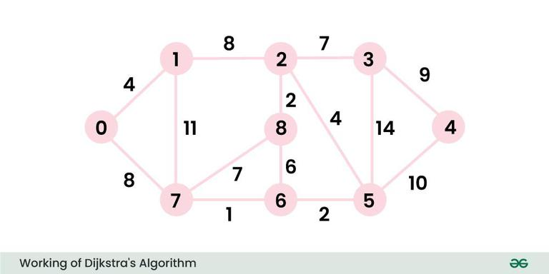
Impelementasi Algoritma Dijkstra’s :
PROGRAM STUDI TEKNIK INFORMATIKA
PROGRAM PASCASARJANA
UNIVERSITAS PAMULANG
Untuk memahami Algoritma Dijkstra mari ambil grafik dan mencari jalur terpendek dari sumber ke semua node.
Perhatikan grafik di bawah ini dan src = 0
Keluaran: 0 4 12 19 21 11 9 8 14
Keterangan: Jarak 0 ke 1 = 4.
Jarak minimum 0 ke 2 = 12. 0->1->2
Jarak minimum 0 ke 3 = 19. 0 ->1->2->3
Jarak minimum dari 0 hingga 4 = 21. 0->7->6->5->4
Jarak minimum dari 0 hingga 5 = 11. 0->7->6- >5
Jarak minimum dari 0 ke 6 = 9. 0->7->6
Jarak minimum dari 0 ke 7 = 8. 0->7
Jarak minimum dari 0 ke 8 = 14. 0->1->2 ->8

Slide 118
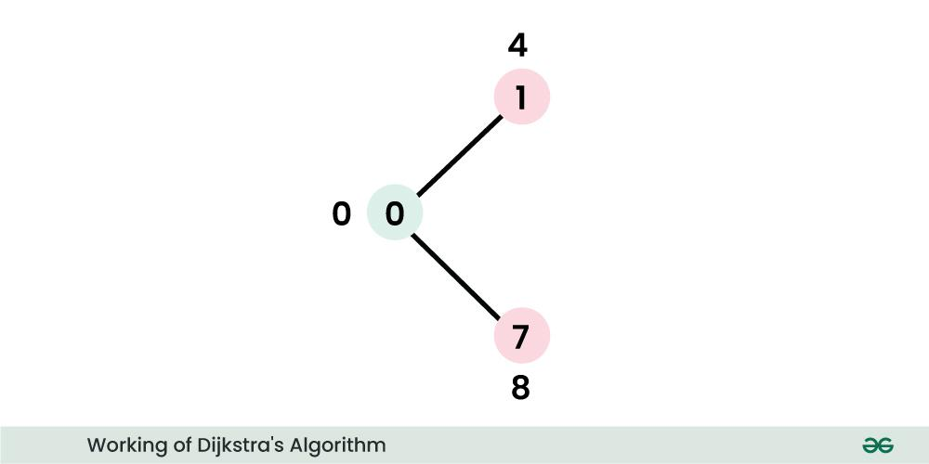
PROGRAM STUDI TEKNIK INFORMATIKA
PROGRAM PASCASARJANA
UNIVERSITAS PAMULANG
Langkah 1:
Himpunan sptSet awalnya kosong dan jarak yang ditetapkan ke simpul adalah {0, INF, INF, INF, INF, INF, INF, INF} dengan INF menunjukkan tak terhingga.
Sekarang pilih titik dengan nilai jarak minimum. Vertex 0 dipilih, sertakan dalam sptSet . Jadi sptSet menjadi {0}. Setelah memasukkan 0 ke sptSet , perbarui nilai jarak dari simpul yang berdekatan.
Titik-titik yang berdekatan dari 0 adalah 1 dan 7. Nilai jarak dari 1 dan 7 diperbarui menjadi 4 dan 8.
Subgraf berikut menunjukkan simpul dan nilai jaraknya, hanya simpul dengan nilai jarak berhingga yang ditampilkan. Vertikal yang termasuk dalam SPT ditampilkan dalam warna hijau .

Slide 119
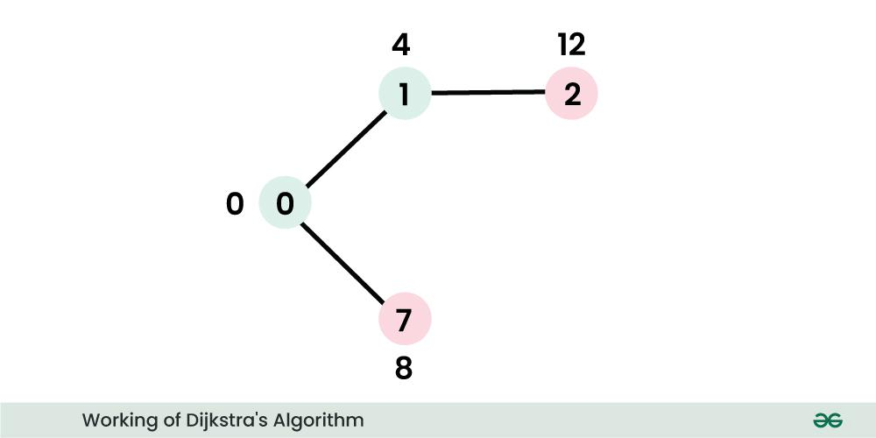
PROGRAM STUDI TEKNIK INFORMATIKA
PROGRAM PASCASARJANA
UNIVERSITAS PAMULANG
Langkah 2:
Pilih titik yang nilai jaraknya minimum dan belum termasuk dalam SPT (belum termasuk dalam sptSET ). Titik 1 diambil dan ditambahkan ke sptSet .
Jadi sptSet sekarang menjadi {0, 1}. Perbarui nilai jarak dari simpul yang berdekatan sebesar 1.
Nilai jarak titik 2 menjadi 12 .

Slide 120
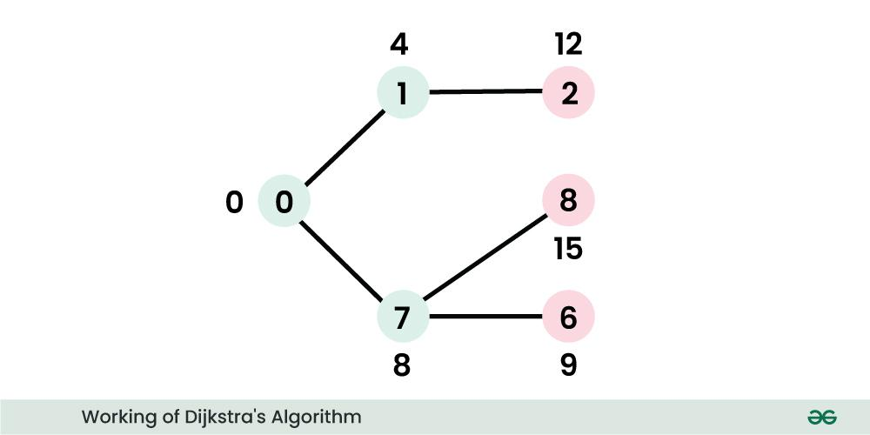
PROGRAM STUDI TEKNIK INFORMATIKA
PROGRAM PASCASARJANA
UNIVERSITAS PAMULANG
Langkah 3:
Pilih titik yang nilai jaraknya minimum dan belum termasuk dalam SPT (belum termasuk dalam sptSET ). Vertex 7 dipilih. Jadi sptSet sekarang menjadi {0, 1, 7}.
Perbarui nilai jarak dari simpul yang berdekatan sebesar 7. Nilai jarak dari simpul 6 dan 8 menjadi berhingga ( masing-masing 15 dan 9 ).

Slide 121
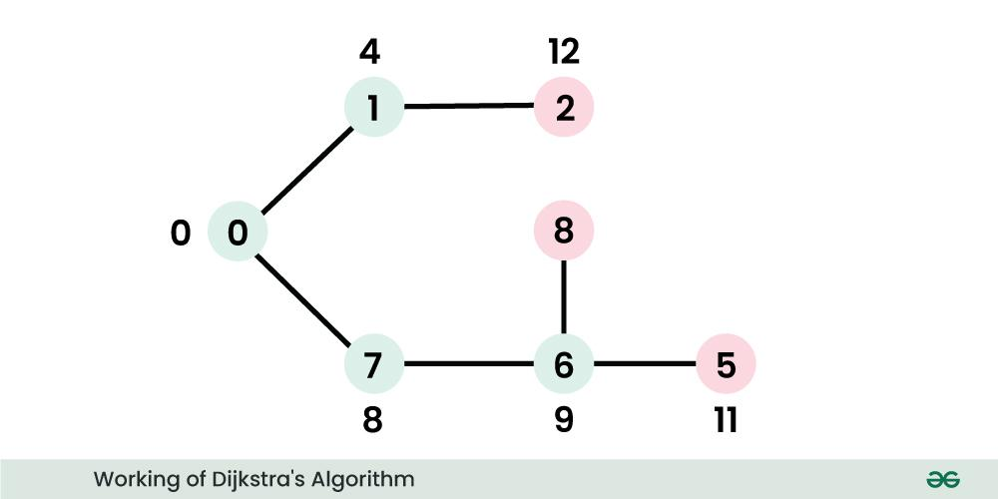
PROGRAM STUDI TEKNIK INFORMATIKA
PROGRAM PASCASARJANA
UNIVERSITAS PAMULANG
Langkah 4:
Pilih titik yang nilai jaraknya minimum dan belum termasuk dalam SPT (belum termasuk dalam sptSET ). Vertex 6 dipilih. Jadi sptSet sekarang menjadi {0, 1, 7, 6} .
Perbarui nilai jarak dari simpul yang berdekatan sebesar 6. Nilai jarak dari simpul 5 dan 8 diperbarui.

Slide 122
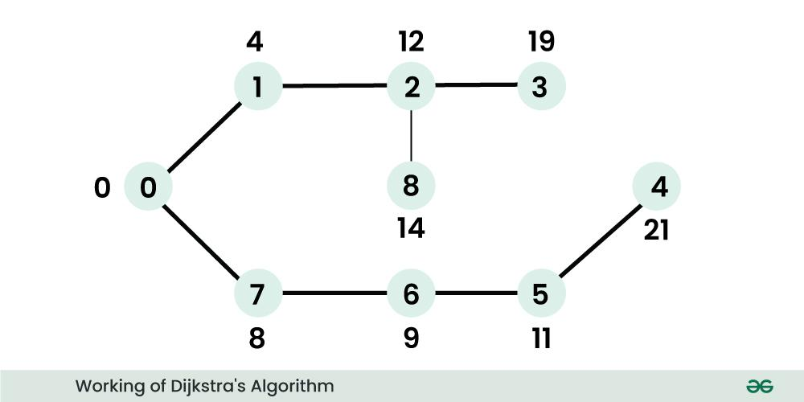
PROGRAM STUDI TEKNIK INFORMATIKA
PROGRAM PASCASARJANA
UNIVERSITAS PAMULANG
Ulangi langkah di atas sampai sptSet mencakup semua simpul dari grafik yang diberikan. Akhirnya, mendapatkan S Shortest Path Tree (SPT) berikut .

Slide 123
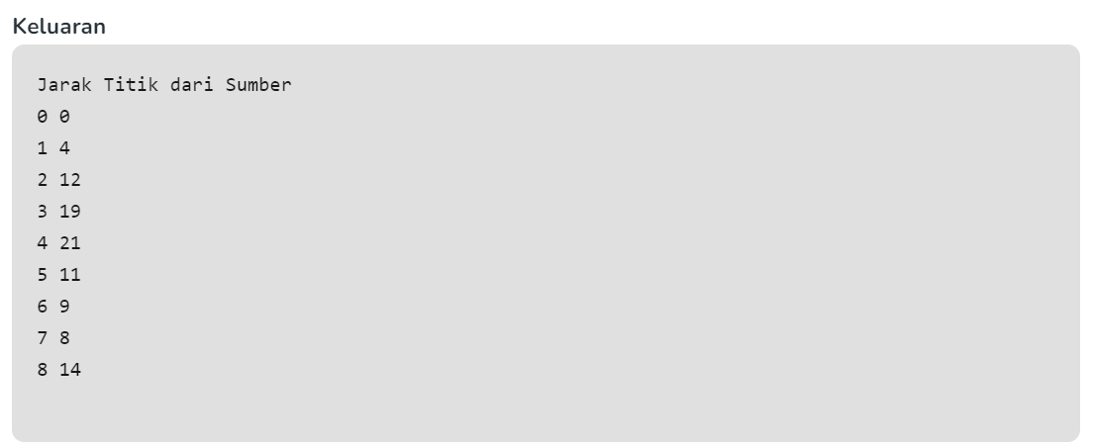
IMPELEMTASI SOURCE CODE PHP
PROGRAM STUDI TEKNIK INFORMATIKA
PROGRAM PASCASARJANA
UNIVERSITAS PAMULANG
LIHAT SOURCE CODE PHP
-5
-9

Slide 124
PROGRAM STUDI TEKNIK INFORMATIKA
PROGRAM PASCASARJANA
UNIVERSITAS PAMULANG
Kompleksitas Waktu: O (V²) Ruang Tambahan: O (V)
Catatan:
Kode menghitung jarak terpendek tetapi tidak menghitung informasi jalur. Buat array induk, perbarui array induk ketika jarak diperbarui dan gunakan untuk menunjukkan jalur terpendek dari sumber ke simpul yang berbeda.
Kompleksitas waktu implementasinya adalah O(V²) . Jika grafik masukan direpresentasikan menggunakan daftar ketetanggaan , maka dapat direduksi menjadi O(E * log V) dengan bantuan tumpukan biner.
Algoritma Dijkstra tidak berfungsi untuk graf dengan siklus berbobot negatif.

Slide 125
PROGRAM STUDI TEKNIK INFORMATIKA
PROGRAM PASCASARJANA
UNIVERSITAS PAMULANG
Berikut adalah penjelasan dari setiap simbol dan ekspresi yang disebutkan :
Kompleksitas Waktu: O (V²)
𝑉 : Jumlah simpul dalam graf.
Karena algoritma Dijkstra mencakup looping nested untuk setiap simpul (𝑉), dengan operasi terkait, kompleksitas waktu menjadi 𝑂 (𝑉2).
Ruang Tambahan: 𝑂(𝑉)
Ruang tambahan 𝑂(𝑉) digunakan untuk menyimpan array jarak terpendek (𝑑𝑖𝑠𝑡dist), array untuk menandai apakah simpul telah dimasukkan ke dalam pohon jalur terpendek (𝑠𝑝𝑡𝑆𝑒𝑡sptSet), dan array induk yang menyimpan informasi jalur terpendek.

Slide 126
SEKIAN DAN TERIMAKASIH
PROGRAM STUDI TEKNIK INFORMATIKA
PROGRAM PASCASARJANA
UNIVERSITAS PAMULANG
+7
-5
-4

